Slide 1
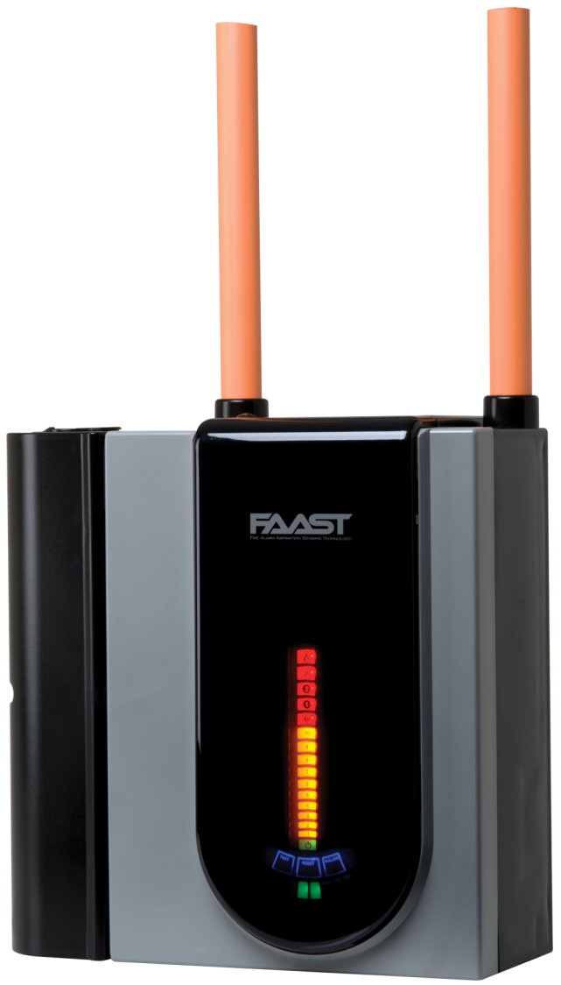

FAAST Tecnologia de Detecção de Incêndio por Aspiração®
Treinamento de Certificação
Luis Barros
Engenheiro de Vendas de Sistemas
luis.barros@systemsensor.com

Slide 2

Agenda
  Sobre a System Sensor
  Introdução a Aspiração
  Códigos e Normas
  Aplicações para Aspiração
  Projeto de Sistema e Tubulação
  Estudos de casoo
  Sobre o FAAST
  Instalação e Operação
  PipeIQ® e Projeto da tubulação

Slide 3

Sobre a System Sensor

Slide 4

Visão Geral da Companhia
Sobre a System Sensor
  Estabelecida em 1984
  Se tornou um companhia Honeywell em 2000 como parte da aquisição do Pittway Group
  Maior fabricante do mundo por volume de unidade de produtos de detecção de incêndio e notificação
  Presença global com 1.950 colaboradores em instalações nos cinco continentes

Slide 5
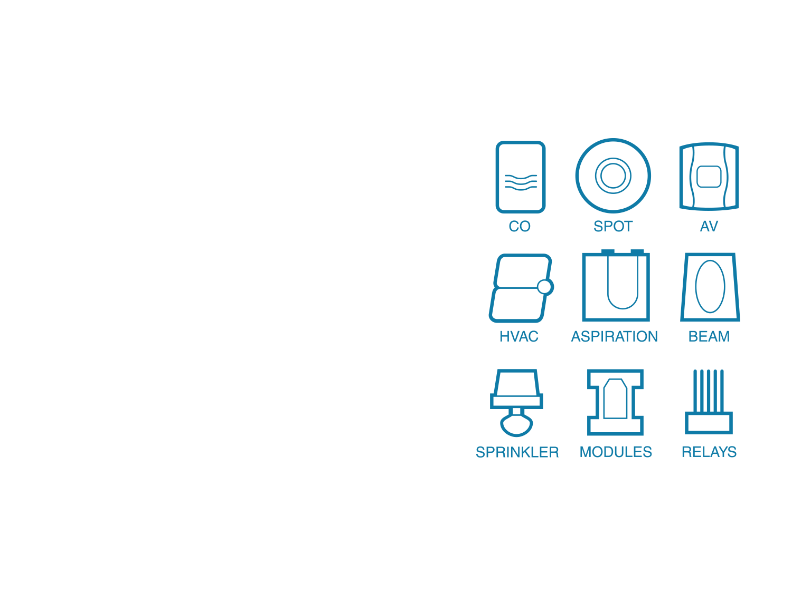
Nossos Produtos
  Detecção de Fumaça por Aspiração
  Notificação Audiovisual
  Detecção Linear de Fumaça
  Detecção de Monóxido de Carbono
  Monitoramento de Sistemas HVAC
  Detecção pontual de fumaça/calor
  Monitoramento de Sistemas de Sprinkler
  Grande variedade de Acessórios

Slide 6
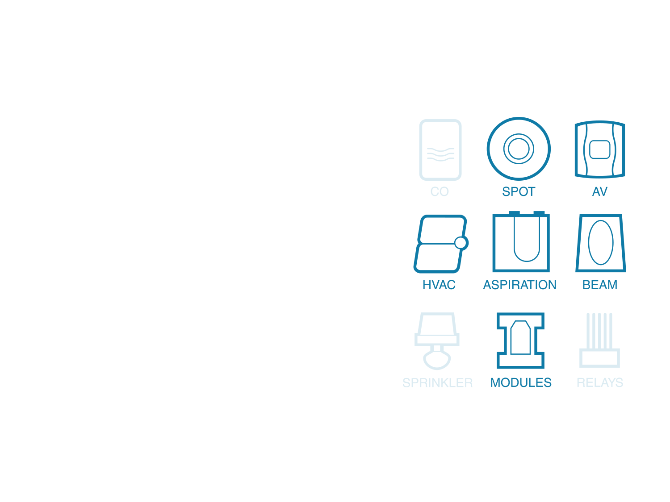
Nossos Produtos - Comercial
Canal Comercial de Incêndio
  Detectores de Fumaça Inteligentes
  e Módulos
  Notificação Audiovisual
  Detecção Especial (aspiração de alta sensibilidade, pontual, e em dutos; detecção linear de fumaça; detecção multicritério)
Servindo Distribuidores de Sistemas via OEMs de controle e alarme de Incêndio comerciais

Slide 7

Nossos Produtos - Aspiração
Produtos de Aspiração
  Tecnologia FAAST (Fire Alarm Aspiration Sensing Technology)
  Detecção de Incêndio muito prévia de alta confiabilidade
  Extensas capacidades de Monitoramento e Comunicação Remotos
  Ideal para Proteção de bens de alto valor, Processos, e Dados

Slide 8
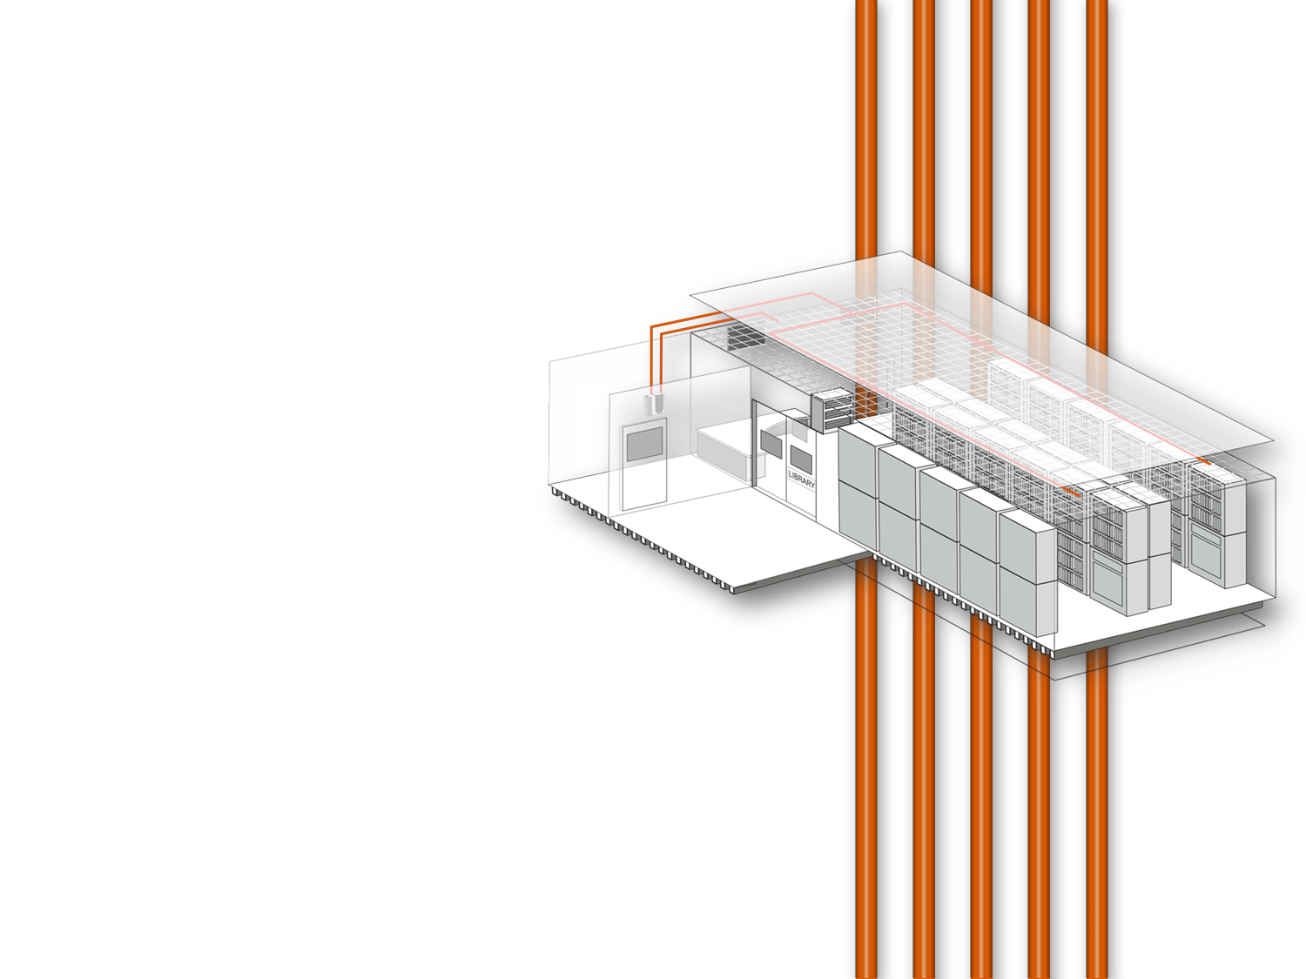
Introdução
à Aspiração

Slide 9
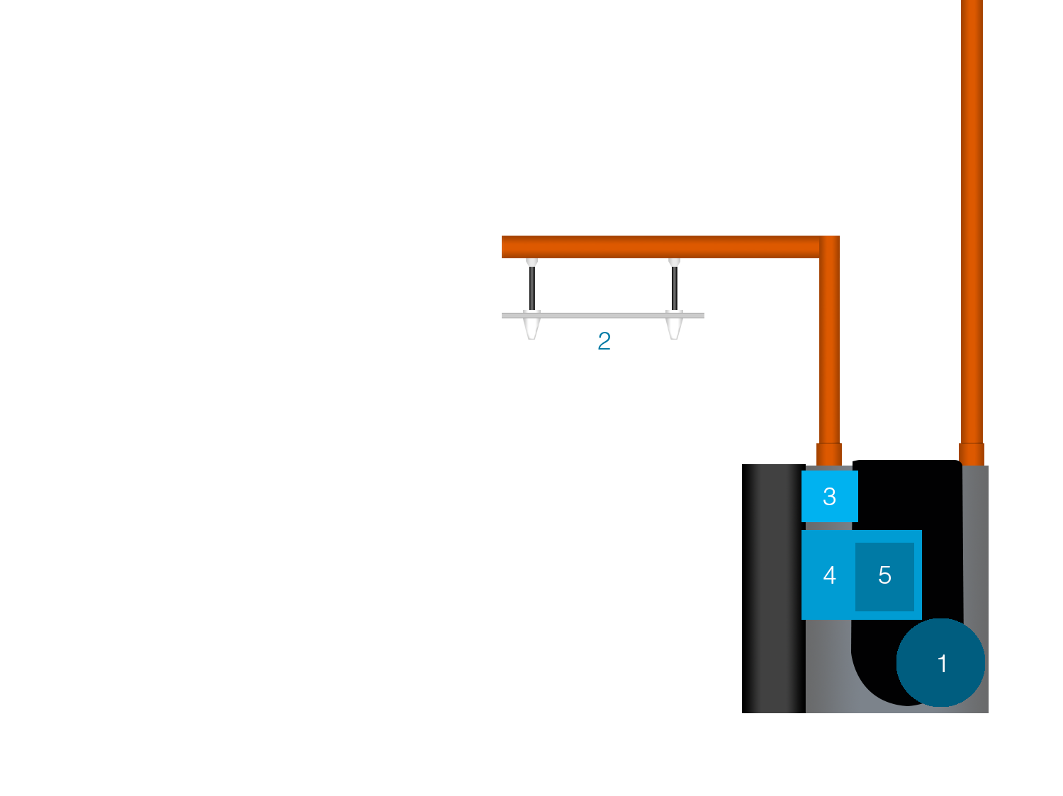
Definição de ASD
Um detector de fumaça por Aspiração “puxa” ar para o seu sensor para detectar fumaça. Este dispositivo tipicamente inclui:
  Aspirador
  Tubulação e pontos de amostragem (Ativo vs. Passivo)
  Filtro
  Câmara de Sensibilidade
  Sensor de alta sensibilidade
Notes:
At its most basic level, an aspirating smoke detector is a smoke detector that actively draws air samples into its sensor for the purpose of detecting smoke.
Typically, an aspirating detector uses an aspirator or fan to draw air samples through a network of piping that ends in sampling points that extend into the protected space.
Once the air sample is drawn into the device, it passes through a filtering element and then into the sensing chamber for the purpose of detecting smoke.
Historically, in order to provide early warning or very early warning fire detection, aspirating smoke detectors have used a highly sensitive infrared laser-based detection source. Recently, newer modes of detection have been introduced that provide higher levels of nuisance immunity while still providing the high sensitivities to smoke necessary for very early warning fire detection.

Slide 10
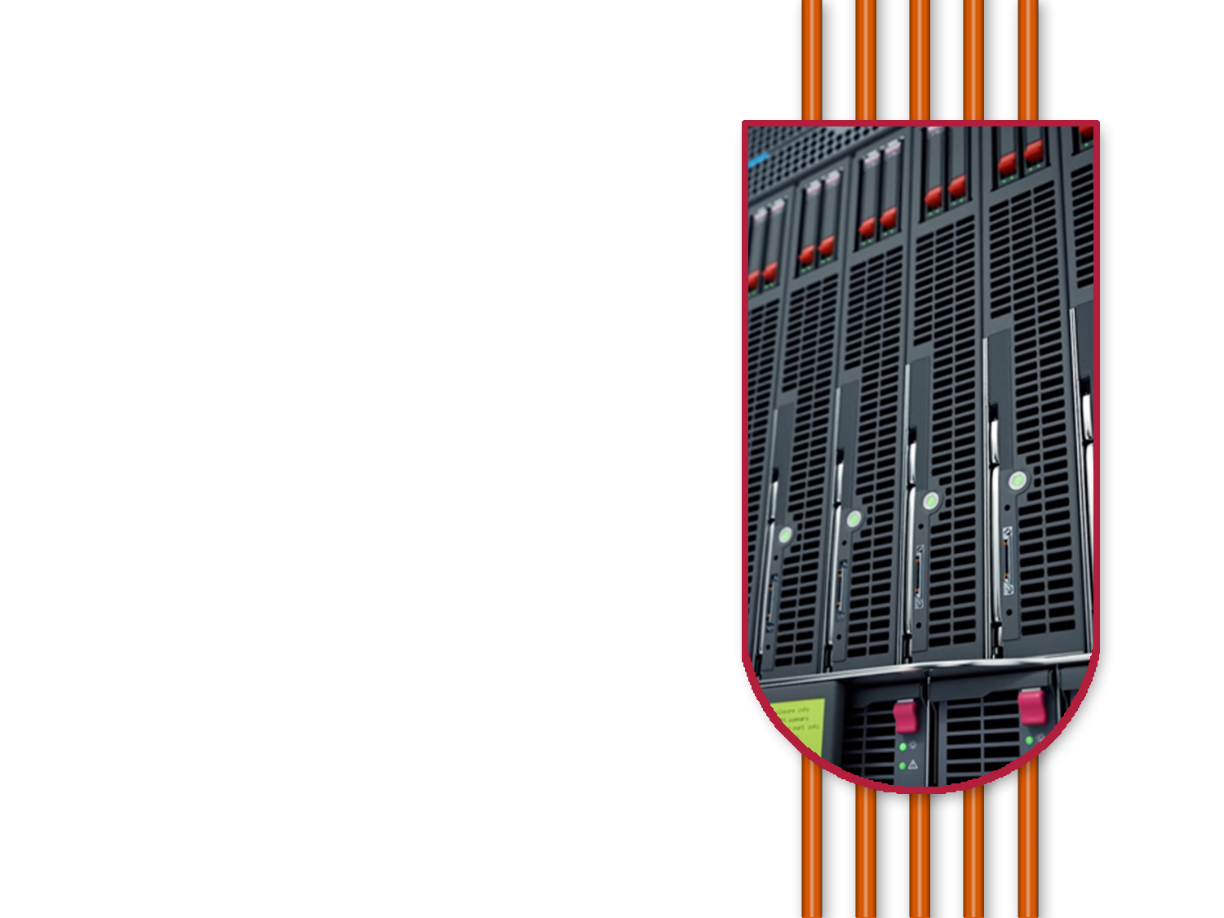
Aplicações para Aspiração

Slide 11

Aplicações Comuns
Aplicações Comuns para detecção de fumaça por aspiração incluem:
  Missões críticas
  Históricos e estéticos
  Grandes Áreas públicas
  Ambientes difíceis
  Segurança
Notes:
Due to aspirating smoke detection’s unique combination of capabilities, there are several applications for which the technology is commonly used, including in applications that are deemed mission critical, have historical or aesthetic concerns, are large public areas, have harsh or difficult environmental conditions, or have security or tampering concerns.

Slide 12
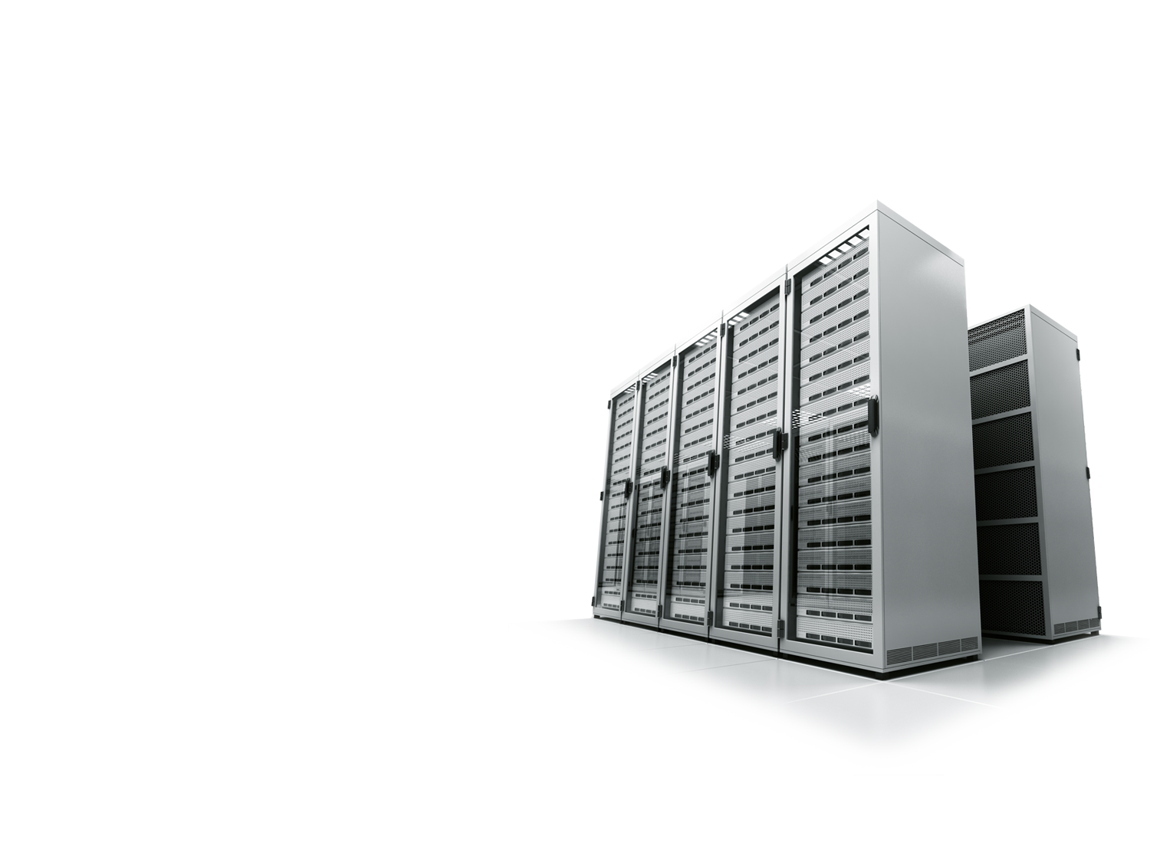
Benefícios da Detecção por Aspiração
  Detectar incêndios incipientes previamente
  Fornecer múltiplos níveis de alerta
  Detectar incêndios em ambientes inacessíveis
  Detectar incêndios em ambientes severos
Notes:
Many applications for aspirating smoke detection require the detector to provide early or very early warning fire detection per NFPA 76, Standard for the Protection of Telecommunication Facilities.
The goal of this approach is to detect incipient fire conditions early enough for facility managers to take proactive measures to mitigate the risk of fire and smoke damage. Multiple levels of alert can also enable responses customized to the incidents severity. It’s not surprising therefore, that buildings that must operate twenty-four seven or have highly sensitive or high-value property and processes will often use aspirating smoke detectors to protect these environments.
Aspirating smoke detectors also offer flexibility in placement. Because these detectors can cover a large area through a pipe network, they can be mounted outside the protected space. This enables the detector to be mounted in an area where users and technicians can easily access the detector without entering the protected space. This is especially useful if entering the space would be difficult, dangerous, or would interrupt imfuront processes.
In addition, the ability to cover large areas while being mounted outside the protected space enables aspirating smoke detectors to be used to protect areas where ambient conditions can hinder the performance of standard spot-type smoke detectors. Such areas might include facilities with extreme environmental conditions, high rates of air change, or very large, open spaces.

Slide 13
Benefícios para o Cliente
  Prevenir perda de dados
  Proteger equipamentos
  Minimizar tempo ocioso
  Prevenir alarmes falsos
  Detectar em alta velocidade de ar
  Disparar respostas escalonadas
Notes:
Because aspiration systems are so versatile, there are a variety of reasons why they are specified by customers. The most common reason is to prevent data loss. For example, there are applications that must run twenty-four seven and manage highly critical data. Very early warning fire detection enables facility managers to be proactive and take action at the incipient fire stage to mitigate risk before data systems are at risk from fire. This same capability also enables facility managers to protect sensitive equipment and processes from smoke damage and to minimize downtime or service interruptions that could result from a major fire event or evacuation.
Customers also use aspiration systems in conjunction with suppression systems to eliminate an unnecessary suppression dump that could be damaging to critical equipment and data. Aspiration systems also work well in high air velocity environments. Other reasons customers choose aspiration systems are as a means to mitigate nuisance alarms and to trigger responses for different stages of a fire.

Slide 14

Códigos e Normas de Aspiração

Slide 15

Códigos de Aspiração
  Sistemas de Aspiração devem ser conforme com os códigos… mas não são requeridos por código
  AHJ dita os requerimentos
Notes:
Aspirating smoke detection systems must comply with codes, but they are not required by code.
While many codes can apply to aspirating smoke detector applications, like any other fire system, the Authority Having Jurisdiction, or AHJ, dictates the fire detection requirements regardless of what national or international code might be applicable.

Slide 16
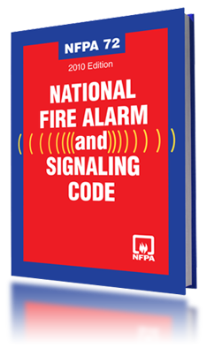
Códigos e Aspiração: NFPA 72
  Aconselha sobre o espaçamento dos detectores
  Área de cobertura padrão reduzida para altos fluxos de ar
Notes:
One code that applies to aspirating smoke detectors is NFPA 72, the National Fire Alarm and Signaling Code. This code advises smoke detector spacing in high air movement areas. At a basic level, the code recommends that the standard coverage area for fire detection devices has to be reduced when installed in areas with high air flow and movement.

Slide 17
Códigos e Aspiração: NFPA 72
NFPA 72: Tabela 17.7.6.3.3.2
Minutos por Troca de Ar | Trocas de Ar por Hora | Espaçamento por Detector (ft²) | Espaçamento por Detector (m²)
1 | 60 | 125 | 12
2 | 30 | 250 | 23
3 | 20 | 375 | 35
4 | 15 | 500 | 46
5 | 12 | 625 | 58
6 | 10 | 750 | 70
7 | 8.6 | 875 | 81
8 | 7.5 | 900 | 84
9 | 6.7 | 900 | 84
10 | 6 | 900 | 84

Slide 18
Códigos e Aspiração: NFPA 72
17.7.6.3 Áreas de alto movimento de Ar
17.7.6.3.2 Localização
  Detectores de fumaça não devem ser alocados diretamente na corrente de ar de registradores de alimentação.
17.7.6.3.3.2 Espaçamento
  Onde o espaçamento deve ser ajustado para fluxo de ar, o espaçamento de detectores de fumaça pontuais deve ser ajustado de acordo com a Tabela 17.7.6.3.3.2 (slide anterior) ou Figura 17.7.6.3.3.2 antes de realizar qualquer outro ajuste de espaçamento requerido por este código.
  Exceção: Amostragem de ar ou detectores lineares de fumaça projetados instalados em acordo com instruções documentadas do fabricante.

Slide 19
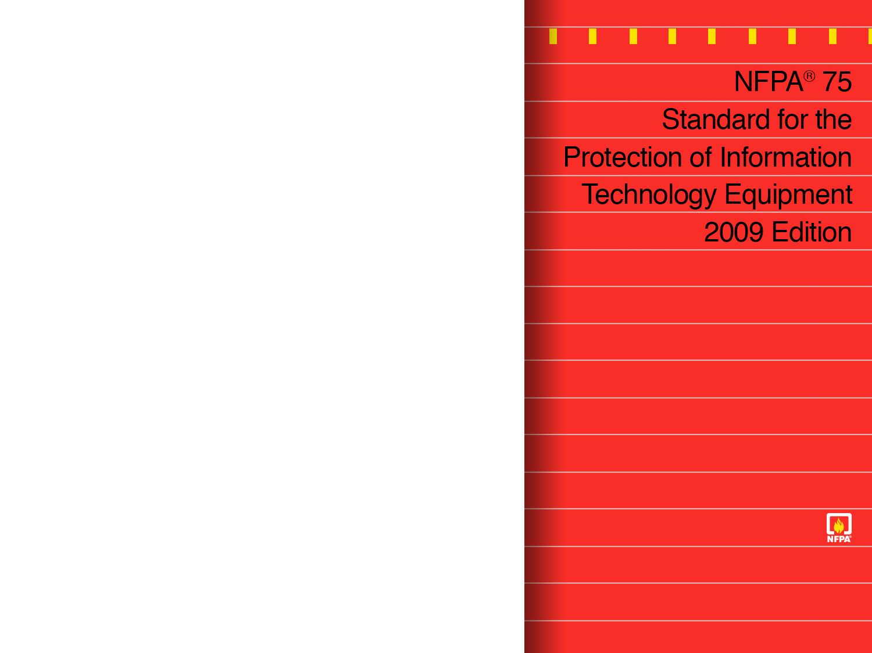
Códigos e Aspiração: NFPA 75
Abordagem prescritiva e baseada em performance
  International Fire Engineering Guidelines
  British Standard BS 7974
  SFPE Engineering Guide para
  Proteção de Incêndio baseada em performance
  AS/NZ 4360 Risk Management Standard
  SFPE Handbook of Fire Protection Engineering Terceira Edição
Requer detecção automática com aviso prévio de incêndio
Notes:
Another code, NFPA 75, the Standard for Protection of Information Technology Equipment, offers a prescriptive and performance-based approach with aspirating smoke detection, and with smoke detection in general, that requires automatic detection for early warning of fire.

Slide 20
NFPA 75: IT Equipment Rooms
8.2 Sistemas de Detecção Automática
Equipamento de Detecção Automática deve ser instalada para fornecer aviso prévio de incêndio. O equipamento usado deve ser um sistema do tipo detecção de fumaça listado

Slide 21
NFPA 75: Salas de equipamentos de TI
8.2.1 Sistemas de detecção automática devem ser instaladas nas seguintes localizações:
  No nível do teto ao longo da área de equipamentos de TI
  Abaixo do piso elevado da área de equipamentos de TI contendo cabos
  Acima do teto suspendido e abaixo do piso elevado na área de equipamentos de TI onde estes equipamentos são usados para recircular ar para outras partes do prédio

Slide 22
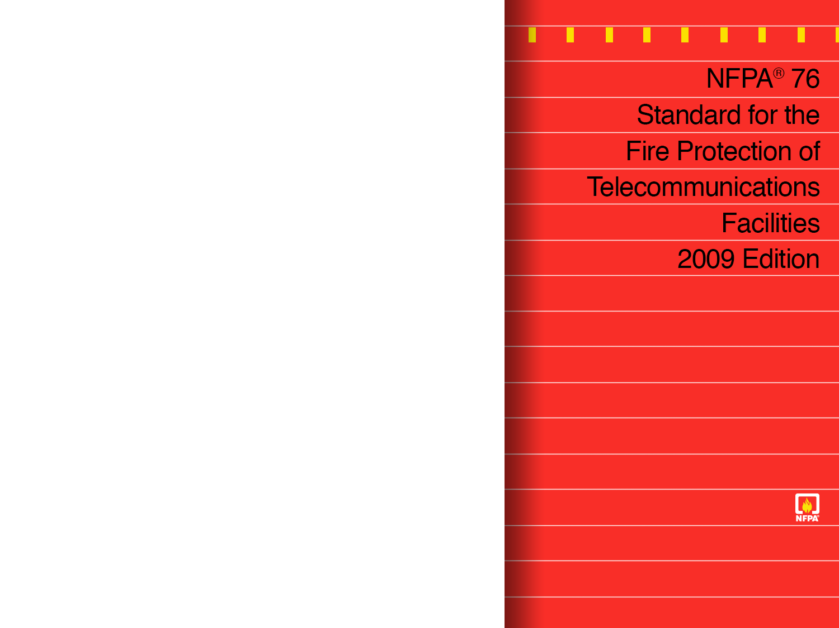
Códigos e Aspiração: NFPA 76
Abordagem prescritiva e baseada em performance
  International Fire Engineering Guidelines
  British Standard BS 7974
  SFPE Engineering Guide para
  Proteção de Incêndio baseada em performance
  AS/NZ 4360 Risk Management Standard
  SFPE Handbook of Fire Protection Engineering Terceira Edição
  Define espaçamento detector/furo, área de cobertura, e sensibilidade
Notes:
NFPA 76, Standard for Protection of Telecommunication Facilities, is another prescriptive and performance-based approach that actually defines the levels of protection required for Very Early Warning Fire Detection, Early Warning Fire Detection, and Standard Detection. In addition, it defines the detector or port spacing requirements, the average coverage, and also the recommended sensitivity or transport time from sensing points back to the actual sensing device.
For example, for Very Early Warning Fire Detection, the area of coverage is reduced to 200 square feet per sampling point or detector. Whereas for Early Warning Fire Detection, coverage is 400 square feet per sampling point or detector.

Slide 23
NFPA 76: Proteção de incêndio de Telecom
Definições de Sistemas de Detecção
  3.5.1 Early Warning Fire Detection (EWFD) Systems. Sistemas que usam detectores de fumaça, calor, ou chama para detectar incêndios antes de condições ambienais que ameacem a vida humana ou causem danos significantes ao serviço de telecomunicação.

Slide 24
NFPA 76: Proteção de incêndio de Telecom
Definições de Sistemas de Detecção
  3.5.5 Standard Fire Detection (SFD) Systems. Sistemas que usam dispositivos de inicialização de detecção de incêndio para atingiar certa segurança a vida e proteção de propriedade em acordo com as normas aplicáveis.

Slide 25
NFPA 76: Proteção de incêndio de Telecom
Definições de Sistemas de Detecção
  3.5.6 Very Early Warning Fire Detection (VEWFD) Systems. Sistemas que detectam incêndios de baixa energia antes de condições ambientais que ameacem serviço de telecomunicação.

Slide 26
NFPA 76: Proteção de incêndio de Telecom
Detecção de Incêndio
  6.8.6.1 Geral. Em plantas de telecomunicações contendo mais de 232 m² (2,500 ft²) de áreas de equipamentos de processamento de sinais, essas áreas devem ser fornecidas com um sistema VEWFD para detecção e processamento de alarme em acordo com o Capítulo 8.

Slide 27
NFPA 76: Proteção de incêndio de Telecom
Detecção de Incêndio
  6.8.6.1.1 Em plantas de telecomunicações contendo 232 m² (2,500 ft²) ou menos de área de equipamentos de processamento de sinais, essas áreas devem ser fornecidas com um sistema EWFD para detecção e processamento de alarme em acordo com o Capítulo 8.

Slide 28
NFPA 76: Proteção de incêndio de Telecom
Capítulo 8.4
  8.4.2.2.4 Sinais supervisórios devem incluir, mas não ser limitados a:
  Sinal de alerta (pré-alarme) de um sistema VEWFD
  Dispositivos de inicialização de alarme de incêndio (p.ex. Detectores de fumaça para dutos)
  Chaves supervisórias de Válvula Sprinkler
  Condições alternadoras off-normal
  Outras condições anormais relacionadas a segurança contra incêndio

Slide 29
NFPA 76: Fire Protection of Telecom
Capítulo 8.4
  8.4.2.2.7 O sinal de alerta de pré-alarme do sistema VEWFD deve ser distinguível de qualquer outro sinal de alarme de incêndio, supervisório e de falha.

Slide 30
NFPA 76: Proteção de incêndio de Telecom
Capítulo 8.5.2 Sistemas de Detecção
  8.5.2.1 Sistemas de detecção de fumaça EWFD e VEWFD devem usar sensores ou furos com espaçamento que seja menor que o usualmente requerido pela FPA 72.

Slide 31
NFPA 76: Proteção de incêndio de Telecom
8.5.3.1.2 Sensor VEWFD e
Instalação de furo
8.5.3.1.2.1 Todo tipo de sensor e furo instalados em uma área deve ser limitado a uma área máxima de cobertura de 18.6 m² (200 ft²)

Slide 32
NFPA 76: Proteção de incêndio de Telecom
Capítulo 8: Níveis VEWFD
  8.5.3.1.2.5 Configurações mínimas de sensibilidade sobre níveis de partículas suspensas no ambiente para sistemas VEWFD instalados devem ser:
    Condição de Alerta:
      Sistemas de amostragem de ar: 0.2% por pé obs. *(sensibilidade efetiva em cada furo)
      Sensores pontuais: 0.2% por pé obs.
    Condição de Alarme:
      Sistemas de amostragem de ar: 1.0% por pé obs. *(sensibilidade efetiva em cada furo)
      Sensores pontuais: 1.0% por pé obs.

Slide 33
NFPA 76: Proteção de incêndio de Telecom
Capítulo 8: Níveis VEWFD
  8.5.3.1.2.6 Tempo máximo de transporte da furo mais remota para a unidade de detecção do sistema de amostragem de ar não deve exceder 60 segundos.

Slide 34
NFPA 76: Proteção de incêndio de Telecom
8.5.3.1.2 Sensor VEWFD e
Insalação de furos
8.5.3.1.2.3 Sensores ou furos devem ser instaladas para monitorar o retorno de ar do espaço.

Slide 35
NFPA 76: Proteção de incêndio de Telecom
Capítulo 8: Níveis EWFD
8.5.3.2.1.2 A área de cobertura para um único sensor ou furo deve ser limitada a um máximo de 37.2 m²
(400 ft²).

Slide 36
NFPA 76: Proteção de incêndio de Telecom
Capítulo 8: Níveis EWFD
  Níveis para os sistemas EWFD instalados devem ser conforme a seguir:
  8.5.3.2.1.3 A configuração mínima de sensibilidade de alarme no sensor ou furo usada para EWFD em áreas de equipamentos de telecomunicações deve ser 1.5% por pé
  8.5.3.2.1.4 Tempo máximo de transporte da furo mais remota para a unidade de detecção de um sistema de amostragem de ar deve ser de 90 segundos.

Slide 37
NFPA 76: Proteção de incêndio de Telecom
8.5.3.1.2.3 Sensores ou furos devem ser instaladas para monitorar o retorno de ar do espaço.
Onde unidades HVAC stand-alone estiverem instaladas, sensores ou furos devem ser instaladas onde o retorno de ar é trazido de volta para a unidade.
Sensores ou furos devem ser instalados para que cada um cubra não mais que 0.4 m²(4 ft²) da abertura de retorno do ar.
NFPA classifica área de troca de ar como:
  Média – 6 trocas de ar por hora
  Alta – 12 trocas de ar por hora

Slide 38
NFPA Visão Geral
NFPA Requerimentos regulatórios
 | VEWFD | EWFD | SFD
Espaçamento furo de amostragem | 200 ft.² (18.5 m²) | 400 ft.² (37 m²) | 900 ft.² (84 m²)
Tempo de transporte | 60 Segundos | 90 Segundos | 120 Segundos
Pré-Alarme | 0.2%obs/ft. (0.6 obs/m) | N/A | N/A
Alarme | 1.0% obs/ft. (3.1% obs/m) | 1.5% obs/ft. (4.6% obs/m) | 3.2% obs/ft. (10% obs/m)

Slide 39
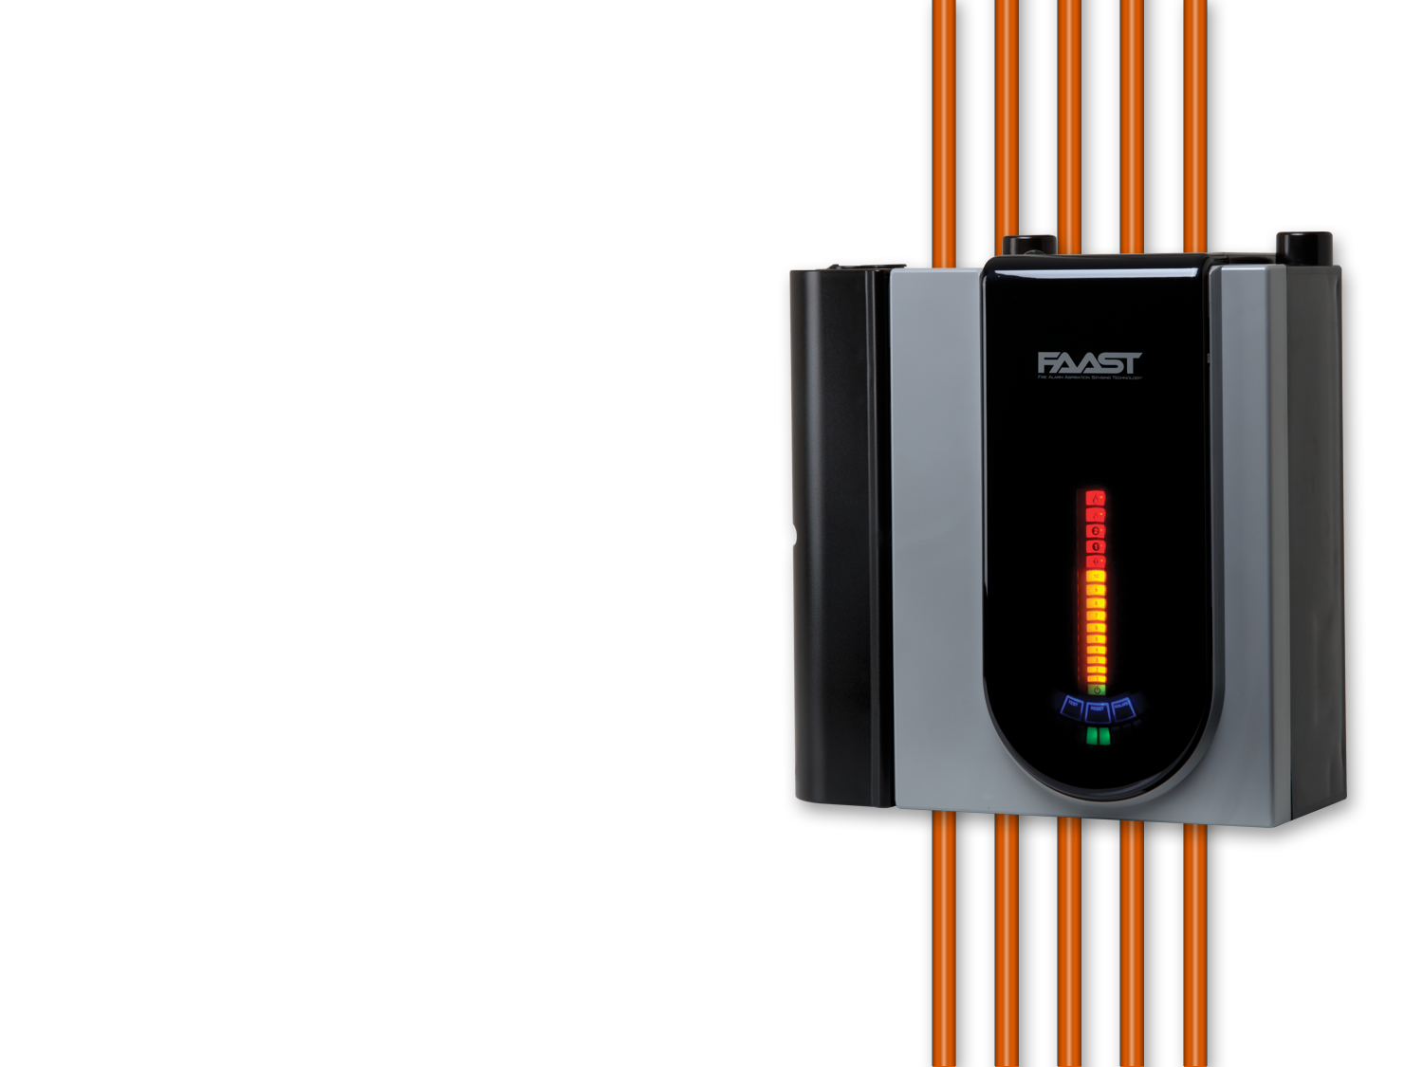
Projeto do Sistema e
Rede de Tubulação

Slide 40
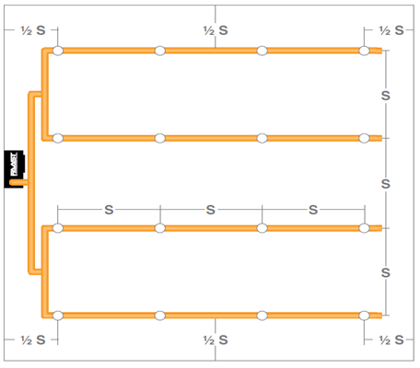
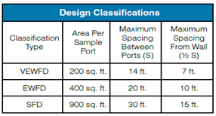
Requerimentos de espaçamento entre furos de amostragem
Esta figura indica o espaçamento entre furos de amostragem para cada requerimento de classificação. O “S” indica a máxima distância permitida por furo de amostragem enquanto “1/2 S” indica a máxima distância que um furo pode ter de uma parede. Cada projeto irá variar baseado no formato do prédio, mas este modelo deve ser usado como ponto de início.

Slide 41
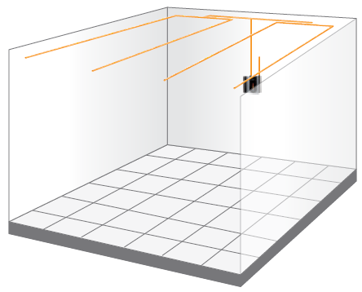
Proteção de Área Aberta
  A rede de tubos deve ser suspensa entre 4”-12” (101 – 304 mm) do teto para aplicações em teto suave.
  Espaçamento entre os furos de amostragem deve seguir os requerimentos de classificação da NFPA.
  Se capilares forem usados, o tubo deve ser suspenso por braçadeiras em várias alturas e tubos flexíveis deve ser então usados para fornecer o furo capilar no teto.

Slide 42
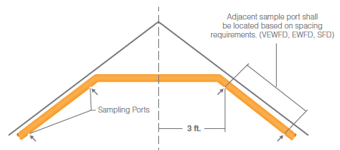
Tetos Pontiagudos
  17.6.3.4* Tetos inclinados (Pontiagudo e curvos).
17.6.3.4.1 Espaçamento.
  17.6.3.4.1.1 Inclinação menor que 30 graus: todos os detectores devem ser espaçados usando a altura no pico.
  17.6.3.4.1.2 Inclinação de 30 graus ou maior: todos os detectores, além dos localizados no pico, devem ser espaçados usando a altura de inclinação média ou a altura do pico.
17.6.3.4.2 Localização.
  17.6.3.4.2.1 Uma linha de detectores deve ser primeiramente alocada em ou dentro de 36 in. (910 mm) do pico do teto.
Frequently Asked Question – Como eu projeto para tetos pontiagudos?
Quando projetando aplicações de teto pontiagudo, os requerimentos de espaçamento da NFPA-72® se aplicam. Um furo de amostragem deve ser fornecido dentro de 36" do centro do pico para os dois lados. O próximo furo do centro deve estar conforme com os parâmetros de projeto de VEWFD, EWFD ou SFD. Se estratificação pode potencialmente ocorrer, é recomendado fornecer furos de amostragem também ao longo da parede.

Slide 43
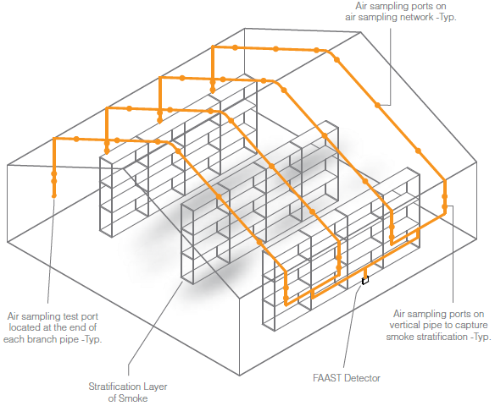
Tetos Altos
NFPA-72 2013
A.17.7.10 – Estratificação ocorre quando ar contendo partículas de fumaça ou produtos de combustão gasosos é aquecido por material latente ou em queima e, se tornando menos denso que o ar mais frio ao redor, sobe até que alcança um nível em que não há mais diferença de temperatura entre este ar e o ar ao redor.
Frequently Asked Question – O FAAST indica problemas de estratificação?
Sim, estratificação ocorre quando a fumaça esfria a uma temperatura igual ao seu redor. Para sobrepor este efeito de estratificação, estabeleça furos de amostragem na tubulação conforme ele percorre verticalmente pela parede. È recomendado estabelecer furos de amostragem para estratificação quando a altura do teto excede 30 pés ou quando há elevação de teto, criando uma corrente de jato.

Slide 44
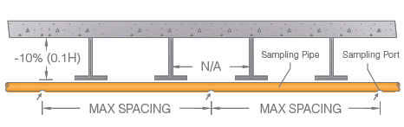
Amostragem abaixo do entre-forro
  17.7.3.2* Detectores de fumaça pontuais
  17.7.3.2.1* Detectores de fumaça pontuais devem ser alocados no teto ou, se em uma parede lateral, entre o teto e 12 in. (300 mm) abaixo do teto para o topo do detector.
  17.7.3.2.4.2 Para níveis de teto, o seguinte deve se aplicar:
    (1) Para tetos com entre-forro de menos de 10% da altura do teto (0.1 H), espaçamento de teto suave deve ser permitido. Detectores de fumaça pontuais deve ser permitidos ser alocados em tetos ou no fundo de bolsões.

Slide 45
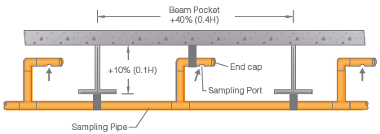
Amostragem no entre-forro
  17.7.3.2* Detectores de fumaça pontuais.
  17.7.3.2.4.2 Para níveis de teto, o seguinte deve se aplicar:
  (2) Para tetos com entre-forros iguais ou maiores que 10% da altura do teto (0.1 H), o seguinte deve se aplicar:
    (a) Onde o espaçamento dos entre-forros é igual ou maior que 40% da altura do teto (0.4 H), detectores pontuais devem ser alocados no teto no entre-forro.

Slide 46
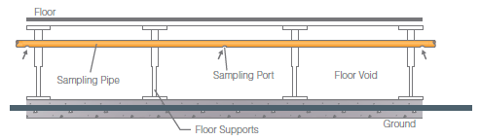
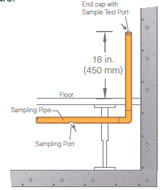
Amostragem no entre-piso
NFPA-75
8.2 Sistemas de Detecção Automática. Equipamento de Detecção automática deve ser instalado para fornecer aviso prévio de incêndio.
8.2.1* Sistemas de Detecção Automática devem ser instalados nos seguintes locais:
  (1) No nível do teto, de acordo com a área de equipamentos de Tecnologia da Informação
  (2) Abaixo do piso elevado da área de equipamentos de TI contendo cabos.
É recomendado alocar o furo de teste no fim de cada tubo ramificado em um mínimo de 18 in. abaixo do piso elevado.

Slide 47
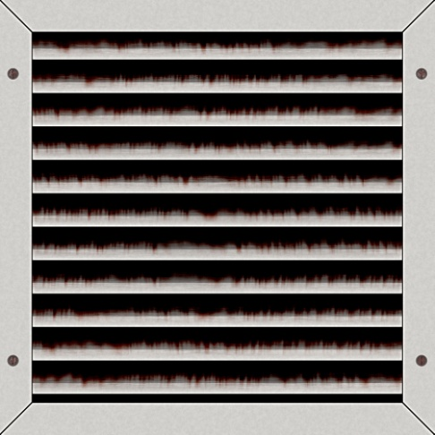


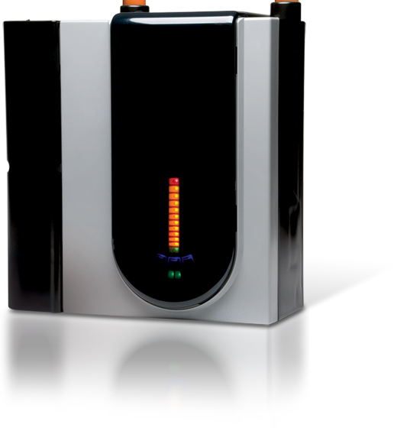
FAAST Proteção de Retorno de Ar
  NFPA exige ft.² (1.2 m²) max
  por furo de amostragem
  Tubos a serem posicionados a 2-8” (50-203 mm) afastados da abertura da grelha
  Furos a serem posicionados 20°- 45° em direção ao fluxo de ar

Slide 48
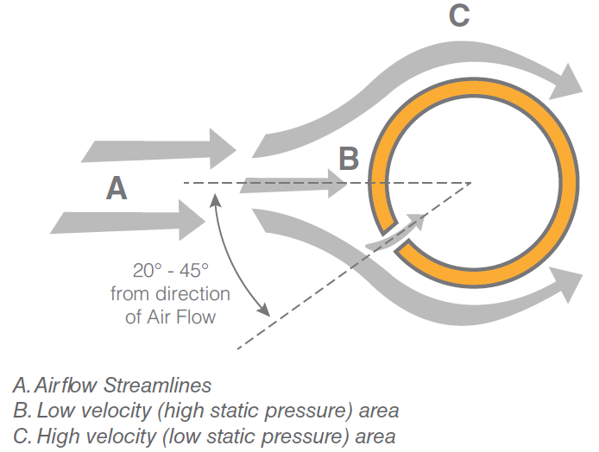
FAAST Proteção de Retorno de Ar
O furo de amostragem deve ser alocado de 20° a 45° do jato de fluxo de ar.

Slide 49
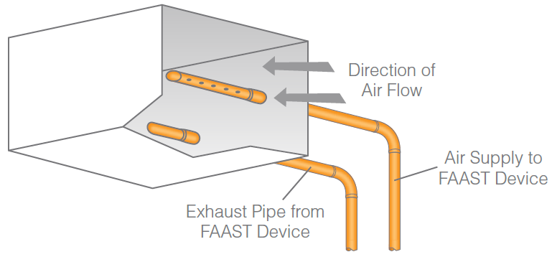
Amostragem em Dutos
Tubos devem sempre ser suportados nas duas paredes do duto.
Tubos de entrada devem ser inseridos entre 6 e 10 larguras de duto ou diâmetros (para dutos redondos) de qualquer distúrbio para o fluxo gerado por curvaturas, repleções, bocais, junções, etc…
Furos de amostragem não devem ser alocados a menos de 2” da parede do duto.
O tubo de exaustão deve ter 4, 3/8" (9.5 mm) furos e ser alocado 18” distante da entrada. Furos devem ser concentrados no meio da largura dos dutos e espaçados igualmente. Furos no tubo de exaustão devem ser orientados de forma que fiquem virados par ao lado contrário ao fluxo de ar.

Slide 50
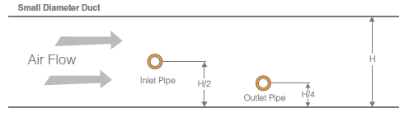
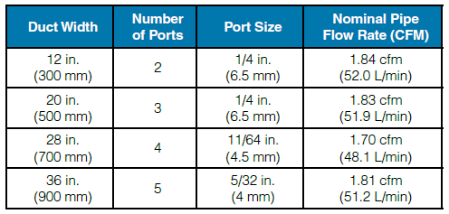
Amostragem em Duto pequeno
  Para dutos com uma altura menor que 3 ft. (1 m), o tubo de entrada deve ser instalado no ponto médio da altura ou diâmetro do duto.

Slide 51
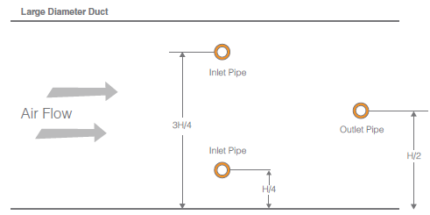
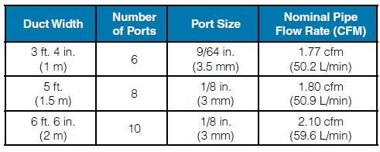
Amostragem de Duto Amplo
  Para dutos com uma altura de 3 ft. a 7 ft. (1 m a 2 m), dois tubos ramificados são recomendados para as entradas.
  Tubos de entrada devem adentrar um quarto do caminho do topo ou do fundo do duto

Slide 52
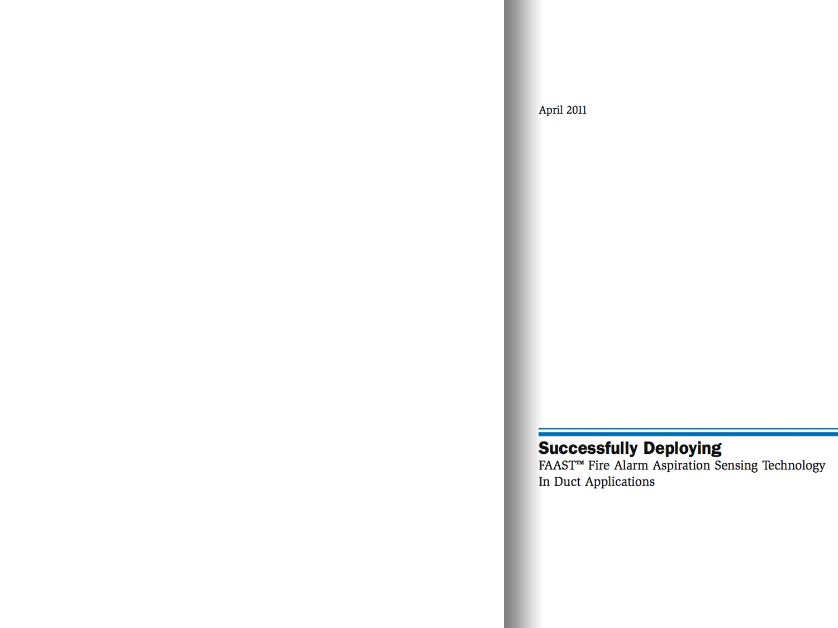
FAAST Proteção de Duto
FAAST é listado UL para
Aplicações de Duto
Para ver mais, leia o artigo, Successfully Deploying FAAST Fire Alarm Aspiration Sensing Technology In Duct Applications em www.systemsensor.com/faast.

Slide 53
Visão Geral da Rede de Tubulação

Slide 54
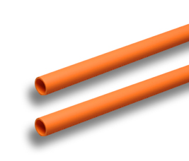
FAAST Rede de Tubulação
Opções de Material para os tubos:
  CPVC, PVC, UPVC
  ABS
  PE
  Cobre
  Retrofits com rede de tubulação existente é possível.
Notes:
Knock out background in image.

Slide 55

FAAST Arranjo de Tubulação de Amostragem
  Tubo reto

Slide 56

FAAST Arranjo de Tubulação de Amostragem
  Tubo reto
  Tubo H

Slide 57

FAAST Arranjo de Tubulação de Amostragem
  Tubo reto
  Tubo H
  Ramificação Simples

Slide 58

FAAST Sampling Pipe Arrangements
  Tubo reto
  Tubo H
  Ramificação Simples
  Ramificação Múltipla

Slide 59
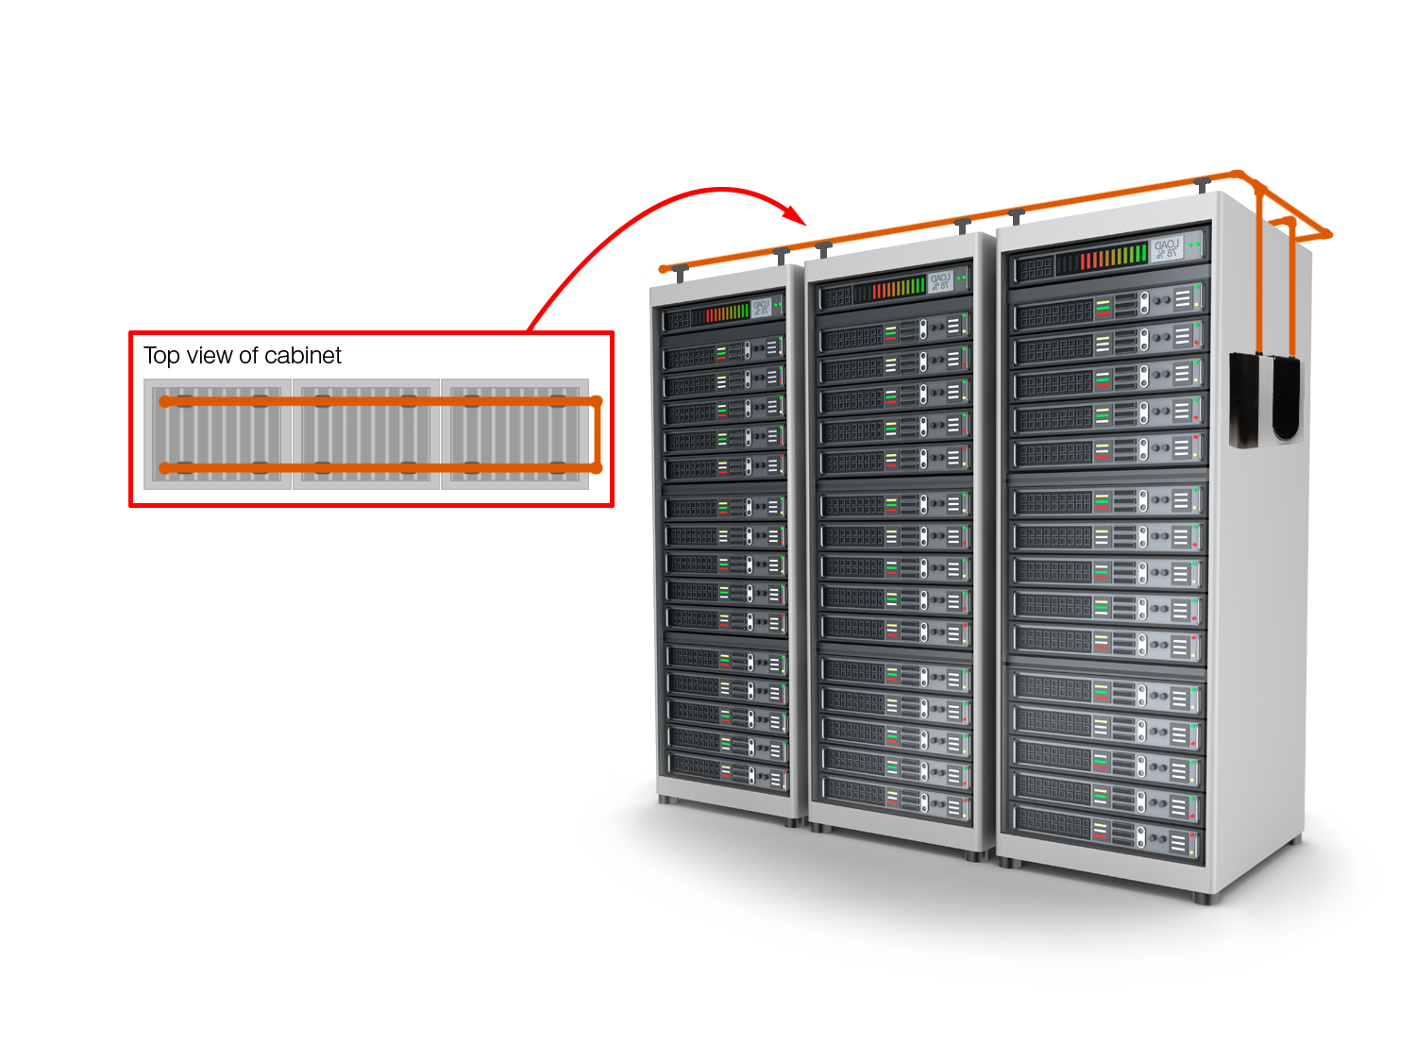
FAAST Proteção de Gabinete de Equipamentos
Proteção de Retorno de Ar
Notes:
Need credible looking pipe and device.

Slide 60
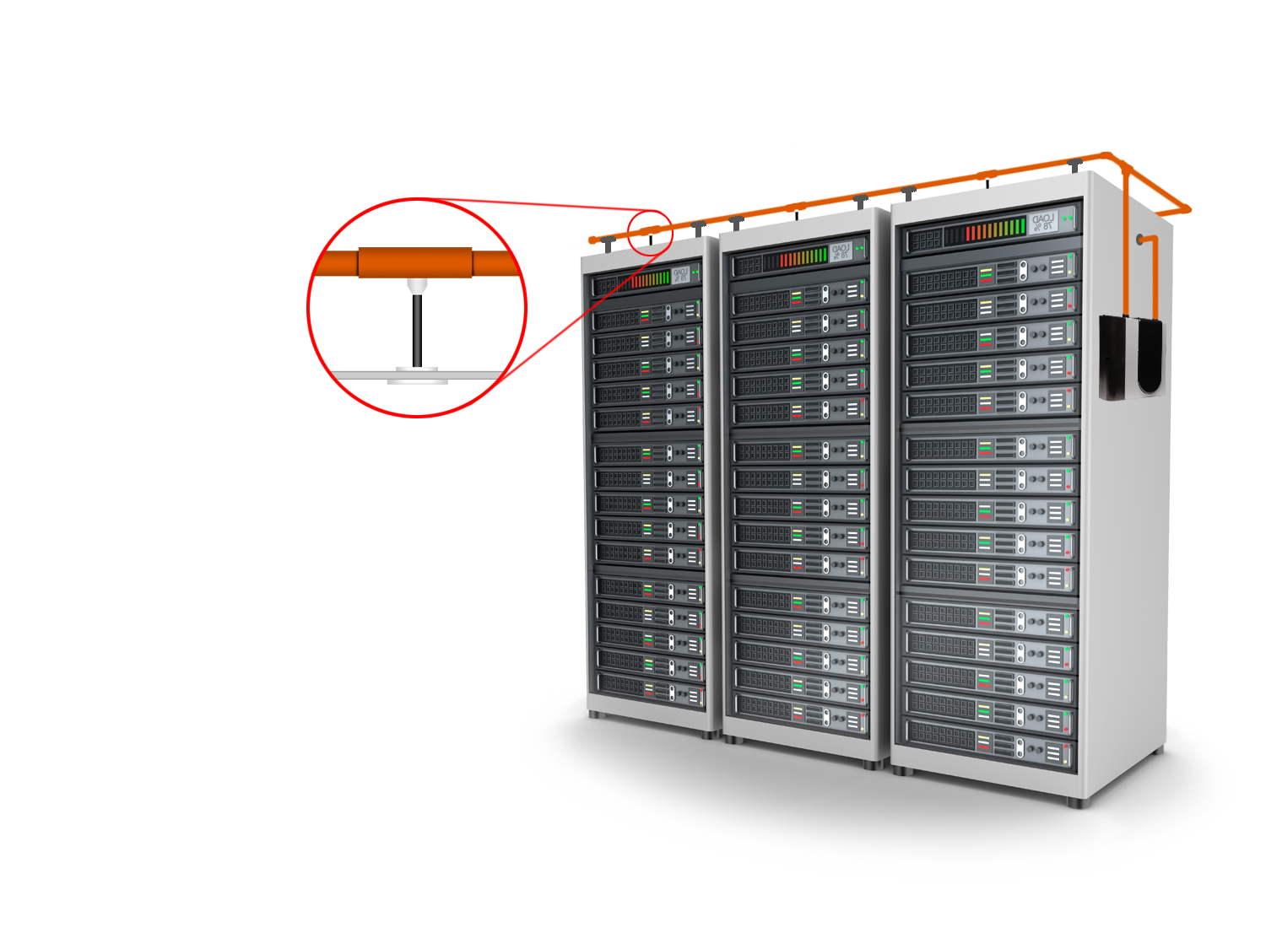
FAAST Proteção de Gabinete de Equipamentos
Em gabinete
(capilares pelo topo)
Notes:
Need credible looking pipe and device.

Slide 61

FAAST Proteção de Gabinete de Equipamentos
Em gabinete ou entre piso
(por baixo)
Notes:
Need credible looking pipe and device.

Slide 62

Estudos de Caso

Slide 63

Estudo de caso: Data Center
  Aplicação: Missão Crítica
  Requerido aviso muito prévio
  Hot Aisle/Cold Aisle
  Alta Velocidade de ar
  Integrada como um primeiro disparo em um sistema de sprinkler de pré-ação

Slide 64
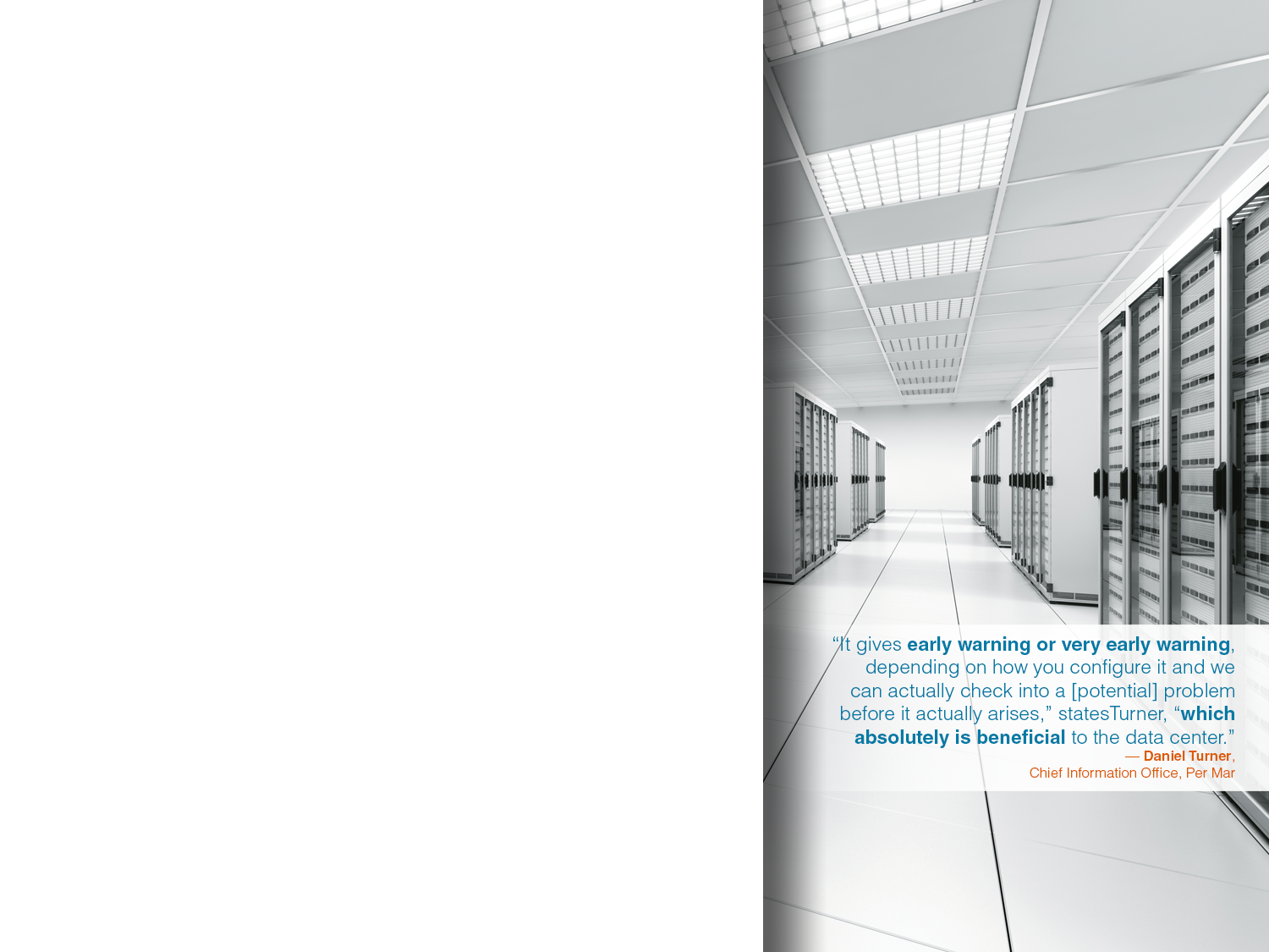
Estudo de caso: Data Center
  Aplicação: Missão Crítica
  Requerido aviso muito prévio com imunidade total a alarmes falsos
  Detecção entre-forro e entre-piso requerida
  Necessária capacidade de investigar potenciais eventos de incêndio antes de eles se tornarem problemas reais

Slide 65
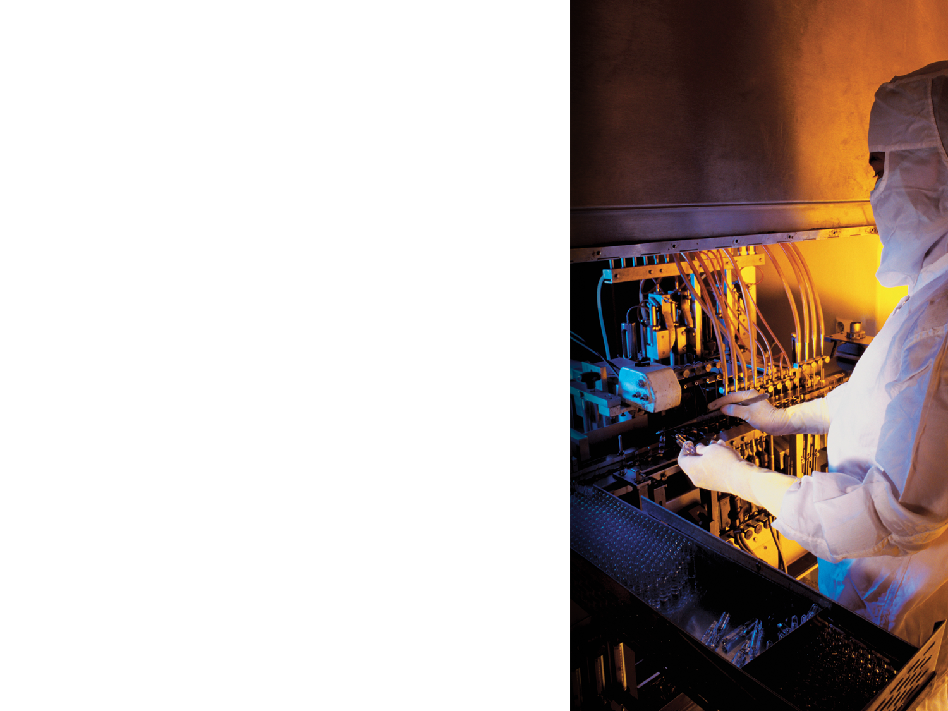
Estudo de Caso: Fábrica Semi
  Aplicação: Missão Crítica
  62,000 ft.² de espaço Clean Room para fabricação de pastilhas dividido em 48 “salas”, cada uma com seu próprio HVAC
  Requerido aviso muito prévio no espaço e nas grelhas de retorno de ar do sistema de HVAC de cada sala
  Detectores pontuais seriam difíceis de testar e de manter pós instalação

Slide 66

Estudo de Caso: Manufatura de ferramentas
  Aplicação: Ambiente severo
  Aspiração em uma sala de distribuição
  Ambientes adjacentes tem um alto nível de partículas suspensas devido ao processo fabril
  Detectores pontuais estavam constantemente gerando alarmes falsos ou falhas
  Aspiração como parte de um plano de resposta estratégico de aviso prévio

Slide 67

Estudo de Caso: Planta Química
  Aplicação: Ambiente severo
  Aspiração em Centro de Controle de Motores
  Exaustores de alta velocidade de ar
  Sem possibilidade de parar operação para instalação de detectores de fumaça
  Tubos passam por trilhas de cabo pré-existentes e tubos capilares para os furos de amostragem

Slide 68
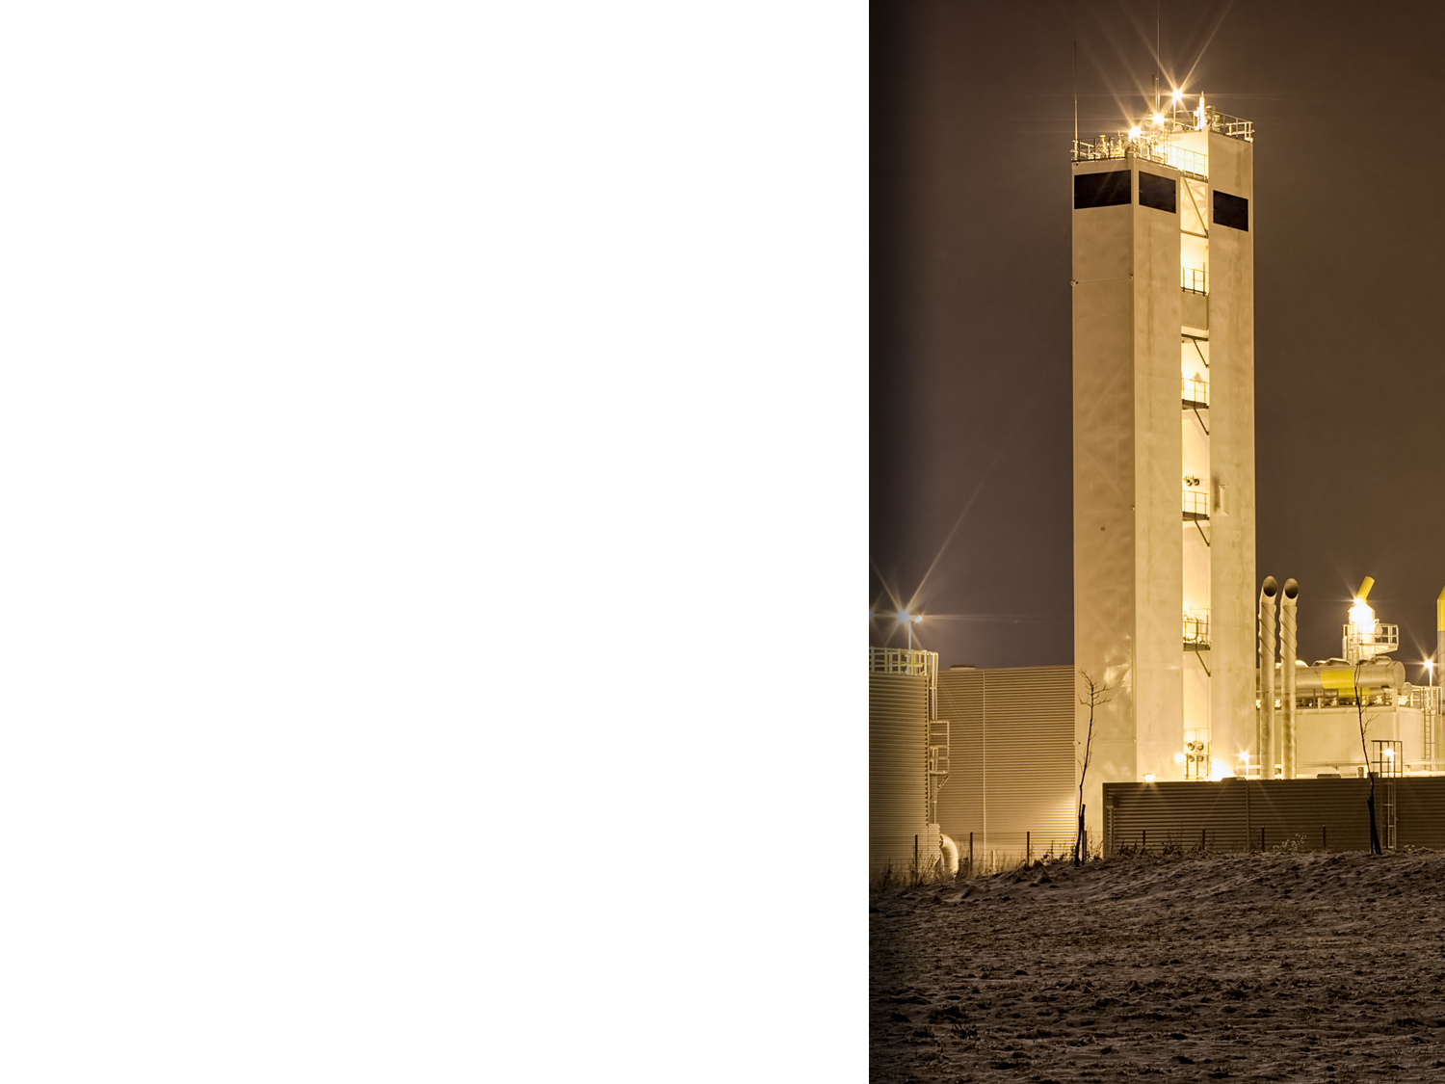
Estudo de Caso: Planta Farmacêutica
  Aplicação: Ambiente severo
  Produzir pílulas contra indigestão
  Alto nível de partículas finas no ar
  Alto fluxo de ar
  Aspiração usada em dutos de ar; outros sistemas tinham problemas com alarmes falsos

Slide 69
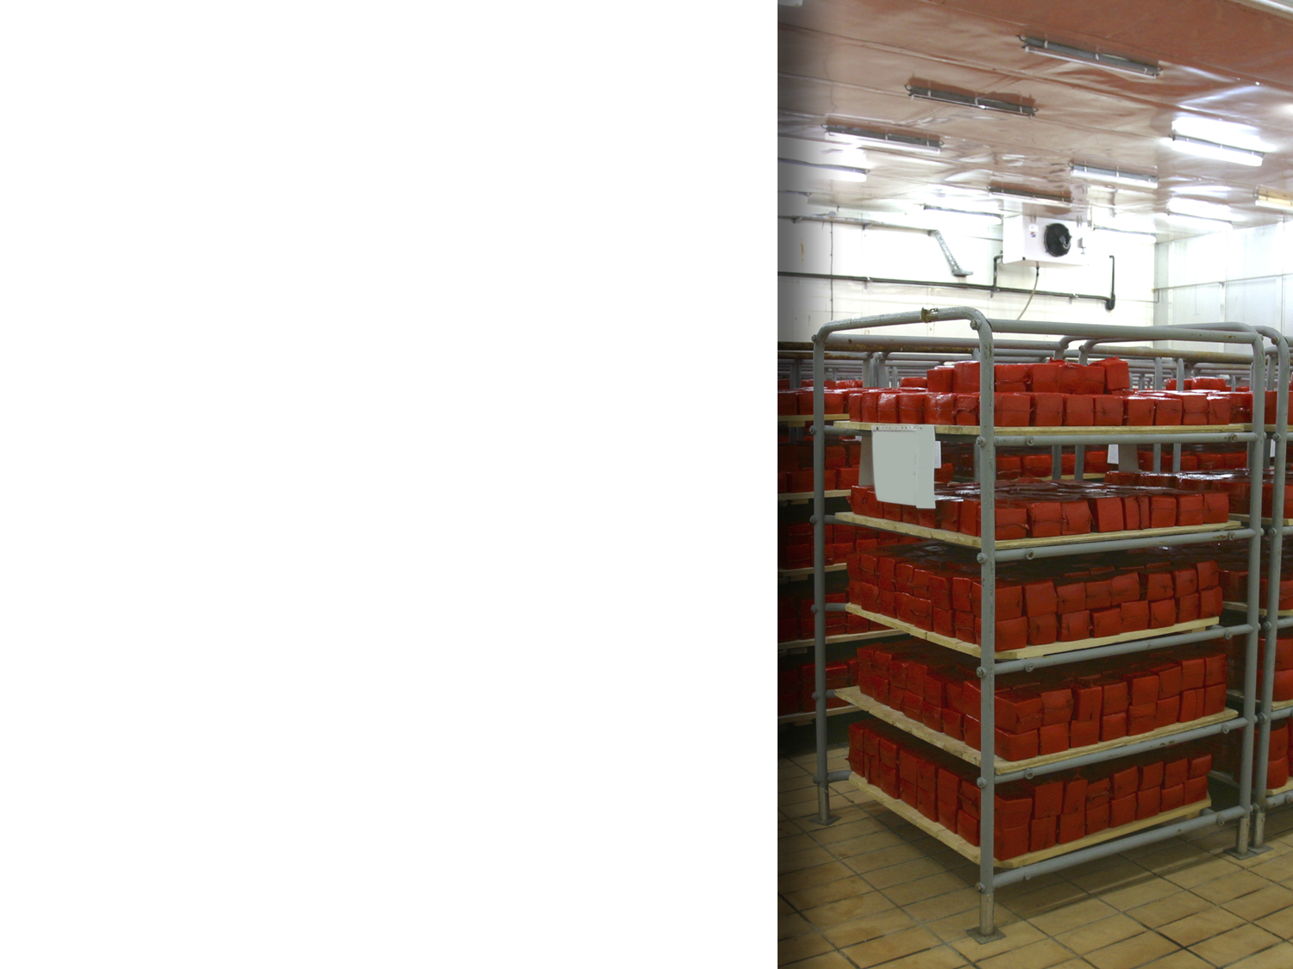
Estudo de Caso: Armazém frio
  Aplicação: ambiente severo
  Temperatura extrema
  Temperatura fora da faixa de operação de detectores pontuais
  Ar tinha que ser aquecido antes de chegar no dispositivo
  Mistura tinha que ser removida do ar

Slide 70

Estudo de Caso: Transfurotion
  Aplicação: amplo espaço aberto
  Ampla área aberta, edifício terminal
  Teto inclinado de 9m para 20m
  Abordagem sistemática combinando aspiração e detectores de duto de alta sensibilidade

Slide 71
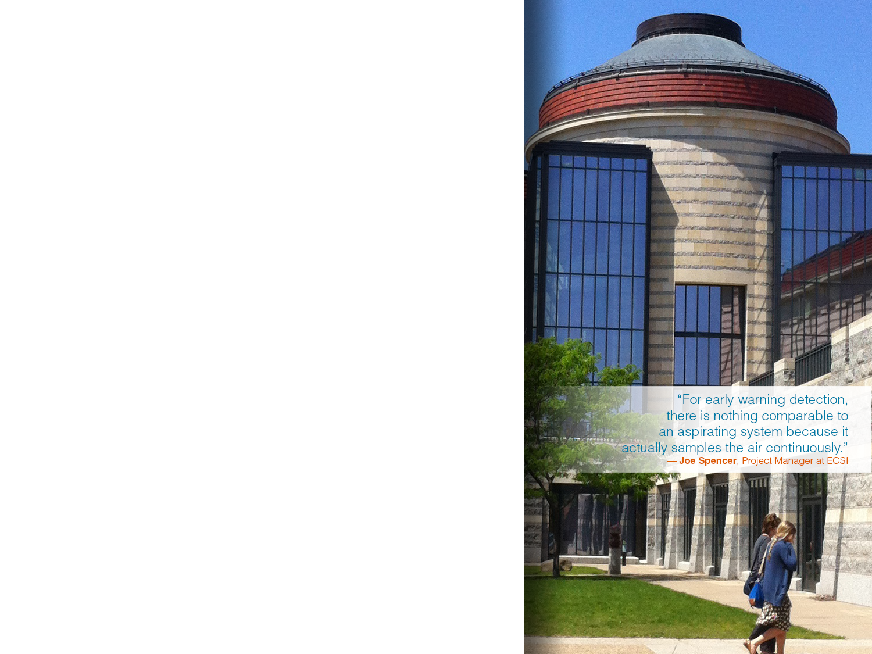
Estudo de Caso: Museu de História
  Aplicação: Estética
  Aviso muito prévio requerido
  para proteger artefatos
  Imunidade a alarmes falsos requirido para prevenir desligamentos desnecessários e evacuações
  Pontos de amostragem discretos requeridos pelo arquiteto
  Tetos altos fizeram detectores pontuais serem não efetivos

Slide 72
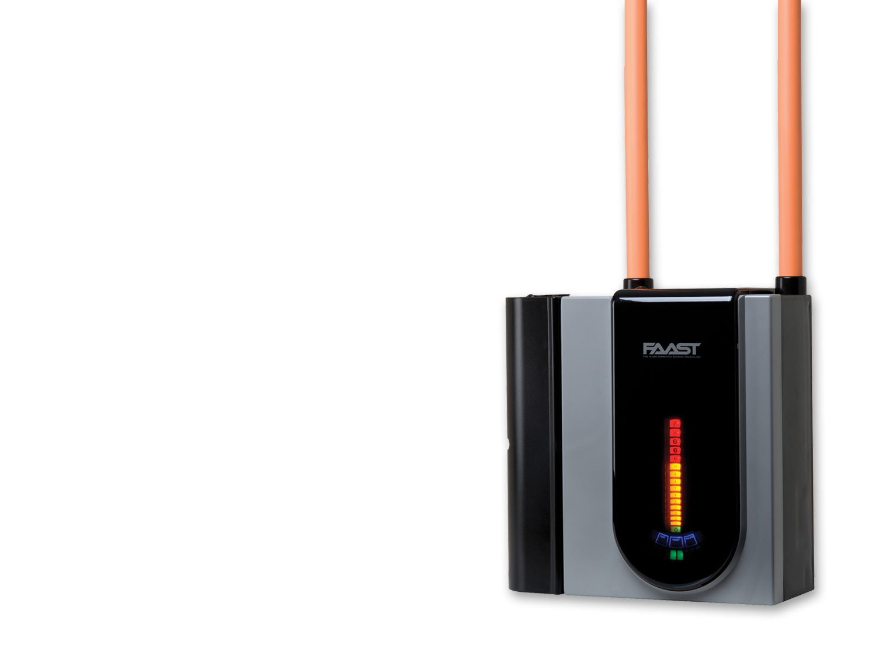
Intervalo do treinamento FAAST
13:00
14:00
15:00
12:00
11:00
10:00
09:00
08:00
07:00
06:00
05:00
04:00

Slide 73
Visão Geral

Slide 74
O que é o FAAST?
FAAST Fire Alarm Aspiration Sensing Technology
  Detecção de fumaça por Aspiração
  Detecção ótica de dupla fonte
  Detecta uma ampla faixa de incêndios
  Imunidade avançada para condições adversas
  Fornece SFD, EWFD e VEWFD

Slide 75
FAAST 8100 Rede de Tubulação
    Uma unidade monitora até:
    VEWFD 4,200 ft.² (390 m²)
    EWFD 6,400 ft.² (594 m²)
    SFD 8,000 ft.² (744 m²)
  Comprimento máximo tubo único de 262 ft., (80 m) 40 furos de ar
  Tubo ramificado máximo comprimento de tubo é 328 ft. (100 m)
  Somente 1 ponto de entrada e 1 de retorno de ar
  são usados ao mesmo tempo
  Sensores ultrasônicos para quebra ou bloqueio da tubulação
  Sensoreamento eletrônico para fluxo através do filtro e câmara de detecção

Slide 76

FAAST Especificações
  Requerimentos de Alimentação: 18-30 VDC
  Corrente de Operação média: 500 mA
  Corrente de alarme: 650 mA
  Temperatura de Operação: 32 a 100°F (0°C a 38°C )
  Temperatura do ar amostrado: -4 a 140°F (-20°C a 60°C)
  Umidade (sem-condensação): 10 a 95%
  Sensibilidade a fumaça: 0.00046%/ft (0.0015%/m )
  Área de cobertura: 8,000 ft.² (743 m²)
  Movimento de Ar: 0-4,000 ft./min (0-1,219.2 m./min)
  Fonte de Alimentação: qualquer fonte de alimentação listada para uso em aplicações de proteção contra incêndio (ex. AL300ULXJ)

Slide 77
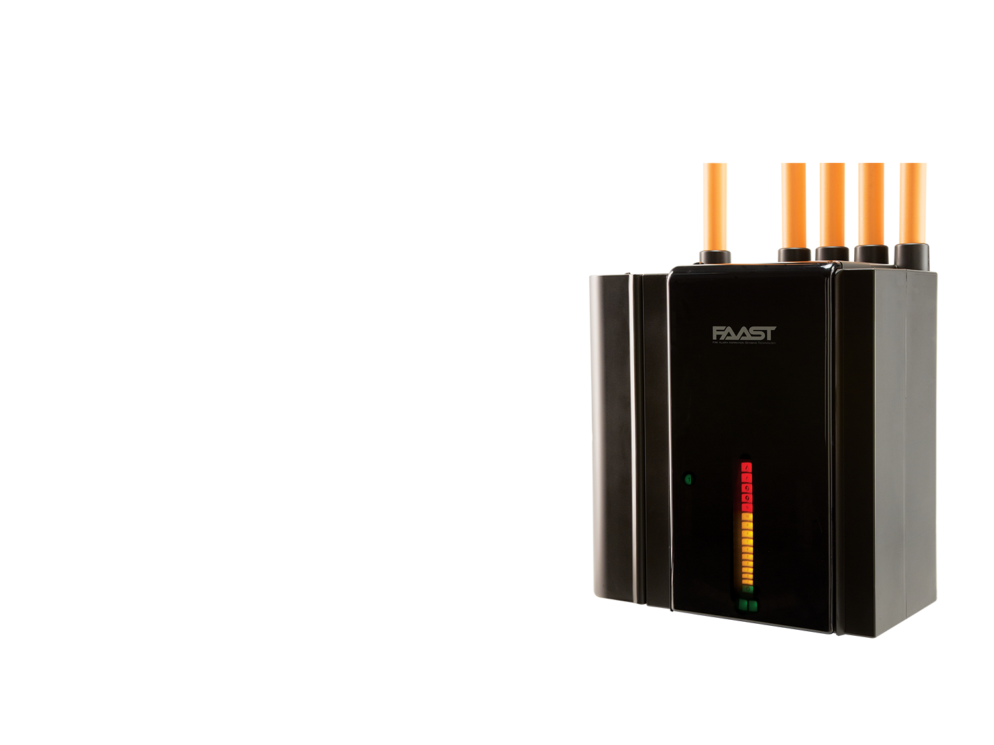
XT
9400X

Slide 78
Introduzindo FAAST XT
Usa a mesma rejeição a disturbios e tecnologia avançada de detecção do produto FAAST atual
Convencional, Inteligente, TCP e Serial Modbus
Cobre 28,800 ft.² (2,600 m²) com 4 entradas
Operação otimizada com ventilador de 3 velocidades ajustáveis
Monitoramento ultra-sônico de fluxo em cada entrada para facilitar resolução de problemas
Conexão USB Plug and play – nenhuma alimentação extra requerida

Slide 79
FAAST XT Rede de tubulação
  Uma unidade pode monitorar os seguintes ft²:
    VEWFD 8,624 ft.² (801 m²)
    EWFD 16,000 ft.² (1,486 m²)
    SFD 28,800 ft.² (2,600 m²)
  Comprimento máximo de tubo único de 400 ft. (122 m) 40 furos de ar.
  Comprimento máximo de tubo ramificado de 1050 ft (320 m) 262 ft. (80 m) por tubo.
  Até 4 entradas e 1 retorno de ar podem ser usados ao mesmo tempo
  Sensores ultrasônicos para quebra ou bloqueio da tubulação
  Sensoreamento eletrônico para fluxo através do filtro e câmara de detecção

Slide 80
FAAST XT Especificações
  Requerimentos de Alimentação: 18-30 VDC
  Corrente de Operação média: 465 mA , 340 mA, 220 mA
  Corrente de alarme 493 mA, 368 mA, 248 mA
  Temperatura de Operação: 32 a 100°F (0°C a 38°C )
  Temperatura do ar amostrado: -4 a 140°F (-20°C a 60°C)
  Umidade (sem-condensação): 10 a 95%
  Sensibilidade a fumaça: 0.00046%/ft (0.0015%/m )
  Área de cobertura: 28,800 ft.² (2,600 m²)
  Movimento de Ar: 0-4,000 ft./min (0-1,219.2 m./min)
  Fonte de Alimentação: qualquer fonte de alimentação listada para uso em aplicações de proteção contra incêndio (ex. AL300ULXJ)

Slide 81
FAAST 8100 & FAAST 9400X
 | FAAST 8100 | FAAST XT
Número do modelo | 8100 – Convencional | 9400X – Convencional
Listagens | UL, FM, CSIRO, ACTIVFIRE, CNTC, VdS, CE, KFI, CSFM | UL, FM -- Listagens adicionais pendentes
Área de cobertura | 8,000 ft² (743 m²) | 28,800 ft² (2,000 m²)
Máx. Tubo único | 262 ft | 400 ft
Compr. total tubo | 330 ft 2 ramificações = 165 ft. cada | 1,050 ft 4 ramificações = 262 ft cada
Velocidade de ventilador | Velocidade única | 3 velocidades configuráveis

Slide 82
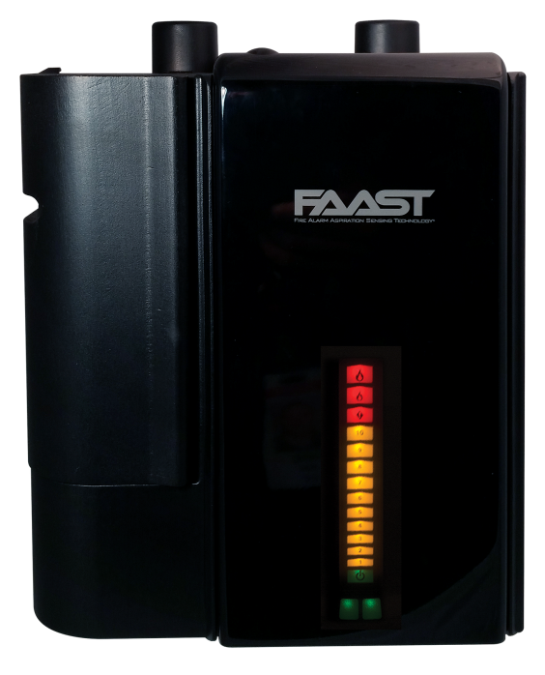
Introduzindo FAAST XS
  2 velocidades variáveis de ventilador para cobertura de até 5000 ft.²
  LCD para faciliar resolução de problemas e visualização de status
  3 níveis de filtragem para uso em ambientes severos
  Pequeno, design compacto
  3 níveis de alarme, 10 níveis de medição de partículas
  Baixo consumo de corrente
  Integração Modbus/Ethernet/SLC integrada
  Disponível em Junho 2015

Slide 83

Listagens
  UL 268
  Dispositivo − Detector de Amostragem de ar (inclui listagem DI (in-Duct) para velocidade de ar de até 300-4,000 ft/min)
  FM 3230
  Norma de Detector de Fumaça (também testado para aplicações em duto)
  CSFM, MSFM, ULC
  VdS
  (Europa)
  EN 54-20
  Classe A, B e C aprovado
  CSIRO
  (ACTIVFIRE)
  KFI
  (Korea)
  CNTC
  (China)

Slide 84
_______FAAST em áreas classificadas
A série FAAST agora possui listagem Classe I, Divisão II para os modelos convencional e inteligente
Em conjunto com robustas capacidades de rejeição a distúrbios, isso permite ao FAAST proteger ambientes ainda mais severos
Ideal para indústrias que processam. Usam ou fabricam materiais que possam geram gases que tornam a atmofera explosiva, tais como: perfuradoras de óleo e gás, refinarias petroquímicas, armazém de combustível, manufatura química…
Notes:
Another addition to the FAAST line which continues on the simplicity theme is an expanded Listing on every conventional and intelligent device. Because of conditions and the challenges with using standard detection such as temperature extremes or harsh environments, aspirating detectors are often used in a hazardous environments. FAAST is now listed for Class I Division II applications, allowing our customers to use FAAST and its robust nuisance rejection capabilities in some areas requiring hazardous listings.
These industries are any that processes, uses or manufacture materials that may give rise to a flammable atmosphere including:
Oil and Gas Drilling
Petrochemical Refining and Processing
Fuel Storage
Chemical manufacturing
Car Manufacturing
Water Treatment
Power Generation
Pharmaceutical
Distilleries
Food manufacturers
As you can see – the list is quit extensive!

Slide 85
FAAST Categorias de Detecção
Três categorias de detecção pré-ajustadas
  Ajuste “Aviso muito prévio” ativa dentro de 60 segundos de detecção
  Ajuste “Aviso prévio” ativa dentro de 90 segundos de detecção
  Ajuste padrão ativa dentro de 120 segundos
  de detecção
  Faixa de sensibilidade é de
  0.00046 – 6.25%/ft obs.

Slide 86
FAAST Ajustes de sensibilidade
Dois modos de sensibilidade
  Modo Acclimate: detector automaticamene se ajusta às condições ambientes atuais
  Modo Day/Night/Weekend: habilita técnicos a pré-ajustarem limiares de alarme baseado em mudanças de rotina no ambiente

Slide 87
FAAST Diferenciais e benefícios
  Previne perda de dados
  Integra com sistemas de incêndio ou BMS
  Detecta fumaça em altas velocidades de ar
  Previne alarmes falsos
  Protege de danos causados pela fumaça
  Minimiza paralisações
  Fornece resposta em estágios
  Previne descarga falsa de sistemas de supressão

Slide 88
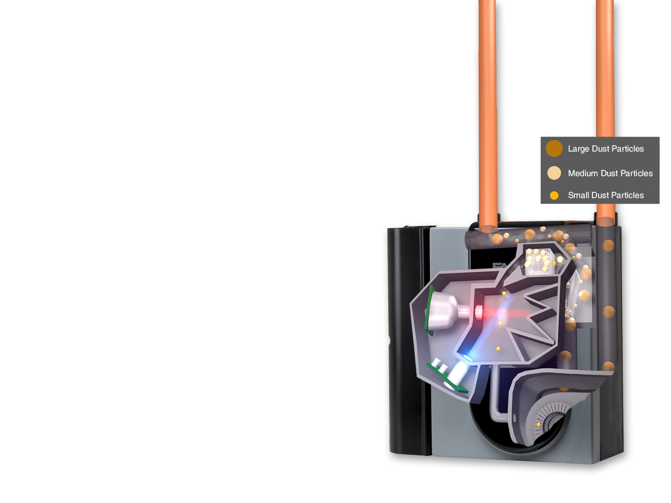
FAAST Detecção
Análise ótica de dupla fonte
  LED azul cobre a mais ampla faixa de incêndios
  Laser infravermelho identifica
  partículas de “não incêndio”
  Algoritmos avançados diferenciam partículas de fumaça ou não
  Maximiza detecção enquanto minimiza alarmes falsos

Slide 89
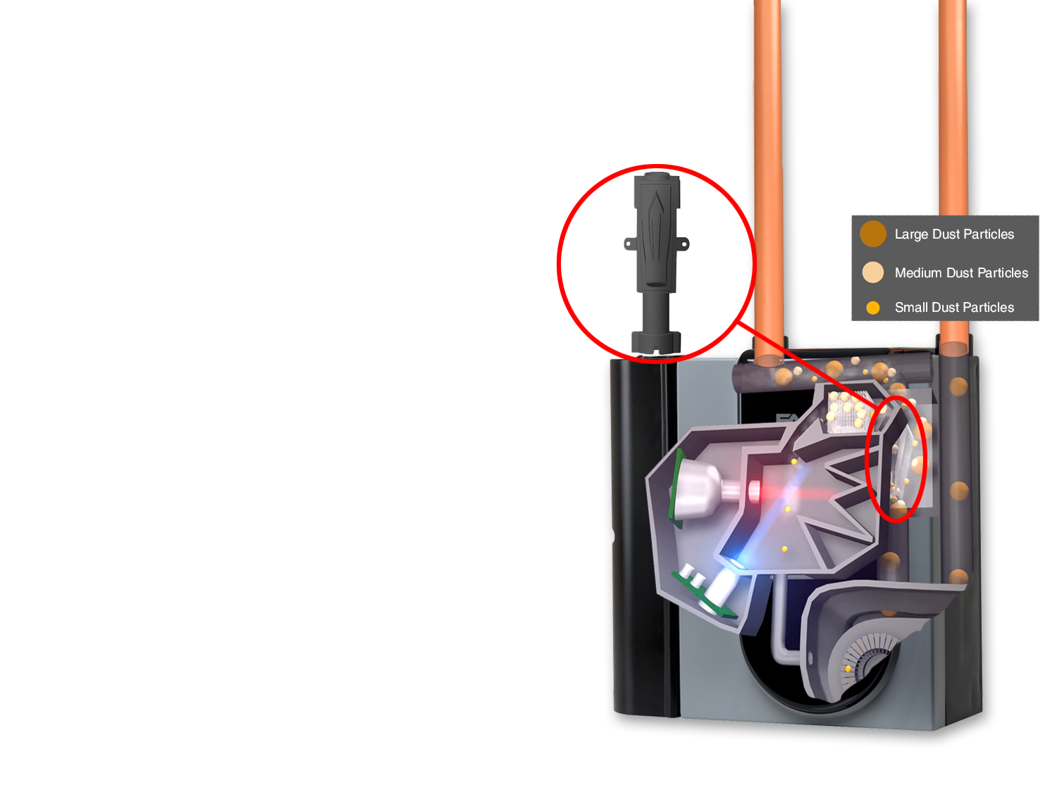
FAAST Filtragem
Filtragem e inteligência Multi-estágios separa e distingue partículas enganosas de fumaça.
  Separador de partículas Patenteado
    Separador de partículas remove contaminadores maiores antes que eles entrem na câmara de detecção ou filtro
    Extende a vida útil do dispositivo

Slide 90

FAAST Filtragem
Filtragem e inteligência Multi-estágios separa e distingue partículas enganosas de fumaça.
  Filtro removível
    30 micron
    Somente 1 filtro para facilitar a troca a cada 4 anos ao invés de 2
    Um aviso inicial é gerado para trocar o filtro e um falha minoritária é gerada
    Se o filtro não for trocado dentro de 72 horas, uma falha majoritária é gerada

Slide 91

FAAST Web Server integrado
  Uma conexão Ethernet, RJ-45, fornece acesso remoto opcional, notificação de monitoramento por email através do Web Server da unidade e cliente SMTP
  Usada para observar
  a configuração do detector
  Interface para monitoramento remoto de falhas, relés, níveis de partícula, fluxo de ar, e fonte de alimentação
Notes:
NEED good image of remote monitoring interface

Slide 92
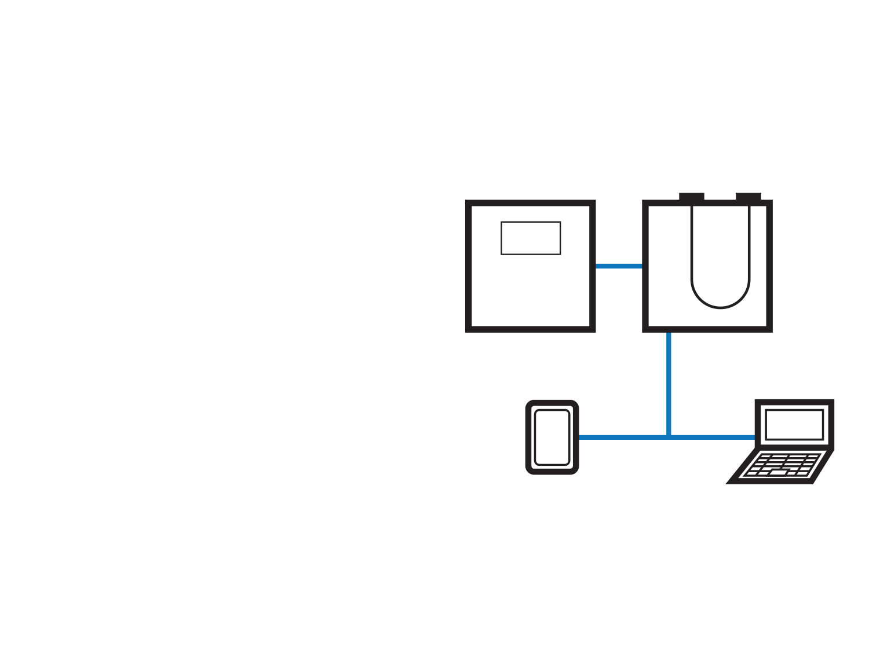
FAAST Conectividade
  Comunicação Modbus através de TCP/IP
  Modelos SLC Endereçáveis se comunicam diretamente pelo laço de sinalização do sistema de detecção
  Integral Ethernet habilita configuração remota usando o PipeIQ
  Web Server interno permite monitoramento remoto de qualquer lugar do mundo via web browser
  Central
  FAAST
  SLC
  TCP/IP
  Modbus
  E-mail/Web
  Dispositivo Móvel
  BMS

Slide 93

FAAST Monitoramento
  Diretamente usando o PipeIQ ou inerface do dispositivo
  Remotamente usando conexão Ethernet e um Web browser
  PipeIQ checa o status, registra eventos, visualiza mensagens e gráficos.
  Eventos armazenados e em tempo real
  Gráfico em tempo real mostra níveis de fumaça

Slide 94

FAAST Notificação por email
O sistema FAAST tem a habilidade de enviar notificações por email.
  Até seis endereços de email
  Cada um pode ser configurado para notificar um nível específico de alarme, falha ou condição de isolamento

Slide 95
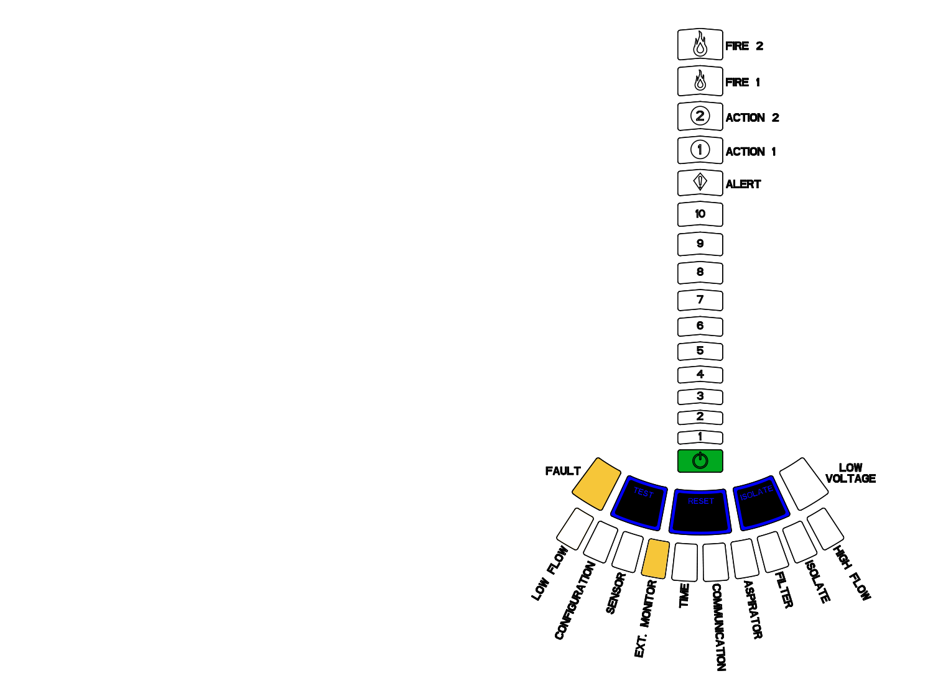
FAAST Monitoramento/Reset externo
Reset de alarme remotamente
  Quando um circuito aberto é verificado, FAAST ativa o LED de monitoramento de falha externo e ativa o relé de falha minoritária
  Quando um curto circuito é detectado, o dispositivo performa um Reset

Slide 96
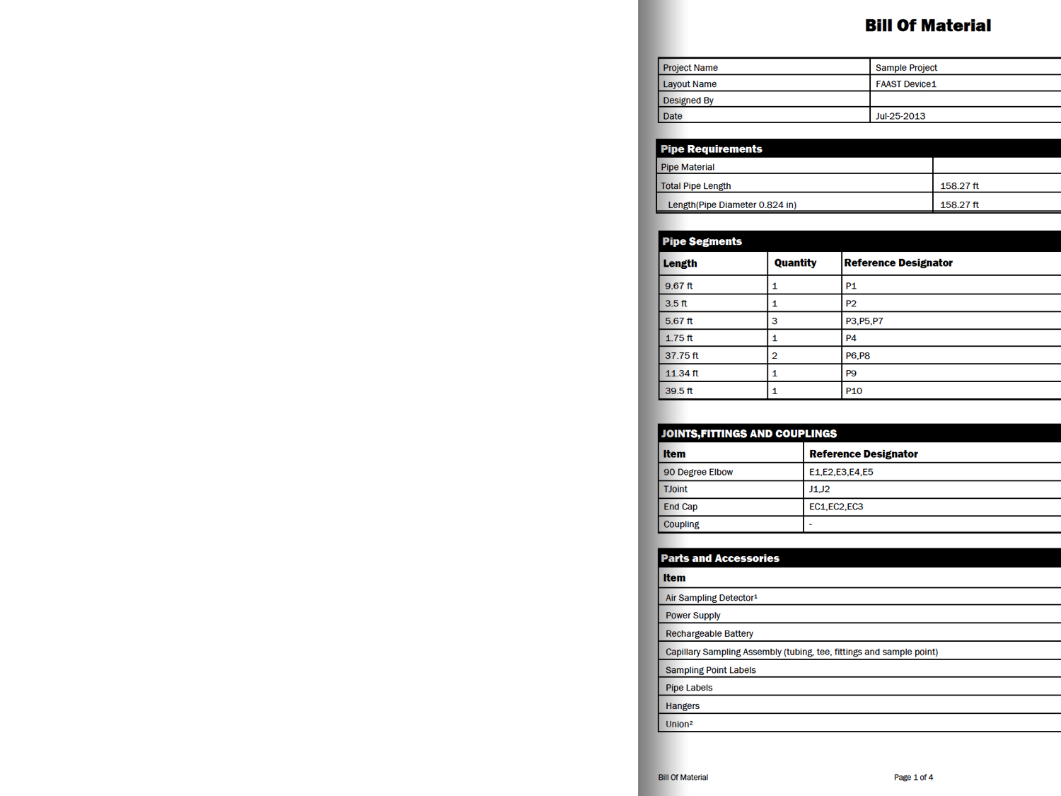
FAAST Relatórios
  Lista de Material reporta materiais a serem usados, detalhes da tubulação e um diagrama esquemático
  Layout de Tubos reporta o desenho do tubo, diferentes visualizações da rede de tubulação, tempo de transmissão do ar, pressão de amostragem, etc.
  Log View apresenta os eventos que ocorreram, falhas ou alterações de senha
  Event Storage armazena até 18,000 eventos

Slide 97
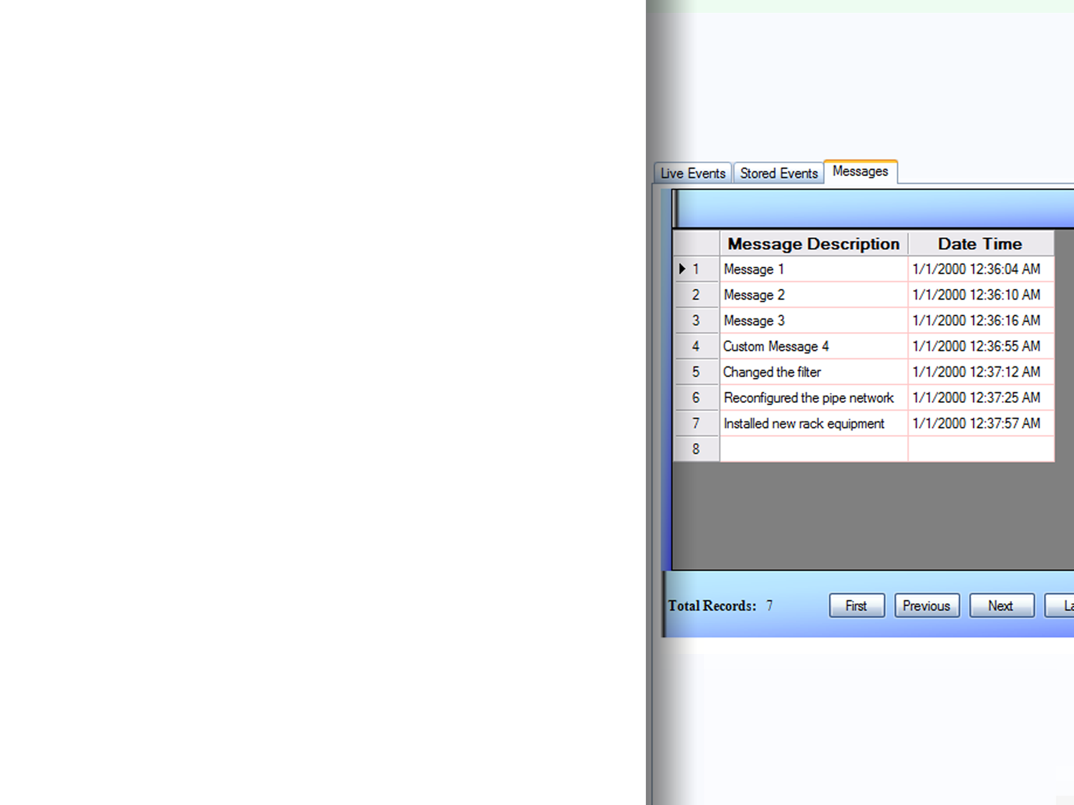
FAAST Relatórios
  Registro de mensagens permite usuários inserirem mensagens de texto na memória do sistema
  Mensagens podem ser guardadas para uma visualização posterior
  Mensagens podem ser usadas para rastrear históricos de serviço, alterações de configuração, etc.
  Um máximo de 300 mensagens podem ser armazenadas

Slide 98

FAAST Ótimo Custo Benefício
  Sem custos escondidos com acessórios adicionais
  Sem custos extras para displays, relés, programador, etc.
  Flexibilidade do dispositivo reduz SKUs
  Acomoda tubos por cima ou por baixo – sem instalações “invertidas”
  Um dispositivo será utilizado tanto no modo convencional quanto no modo inteligente
  Alterações de idioma podem ser feitas trocando o cartão frontal no dispositivo e idioma apropriado no PipeIQ

Slide 99

FAAST Inteligente
FAAST
PAINEIS
Nenhuma parte extra necessária
Notes:
Central point of control
Sitting on the SLC is specifiable
Detailed trouble/event information at the panel
Use the tools you know to program

Slide 100
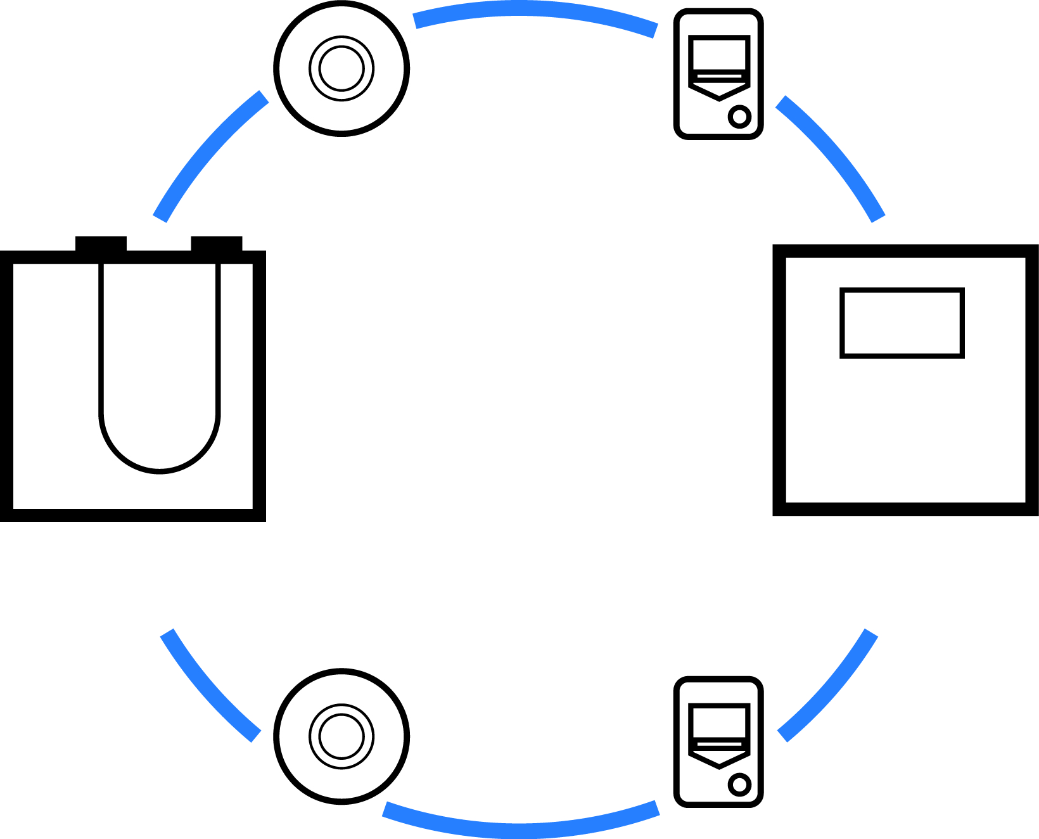
FAAST Inteligente
DETECTOR
ACIONADOR
Fica no laço
com os
dispositivos
padrão
FAAST
PAINEIS
DETECTOR
ACIONADOR

Slide 101
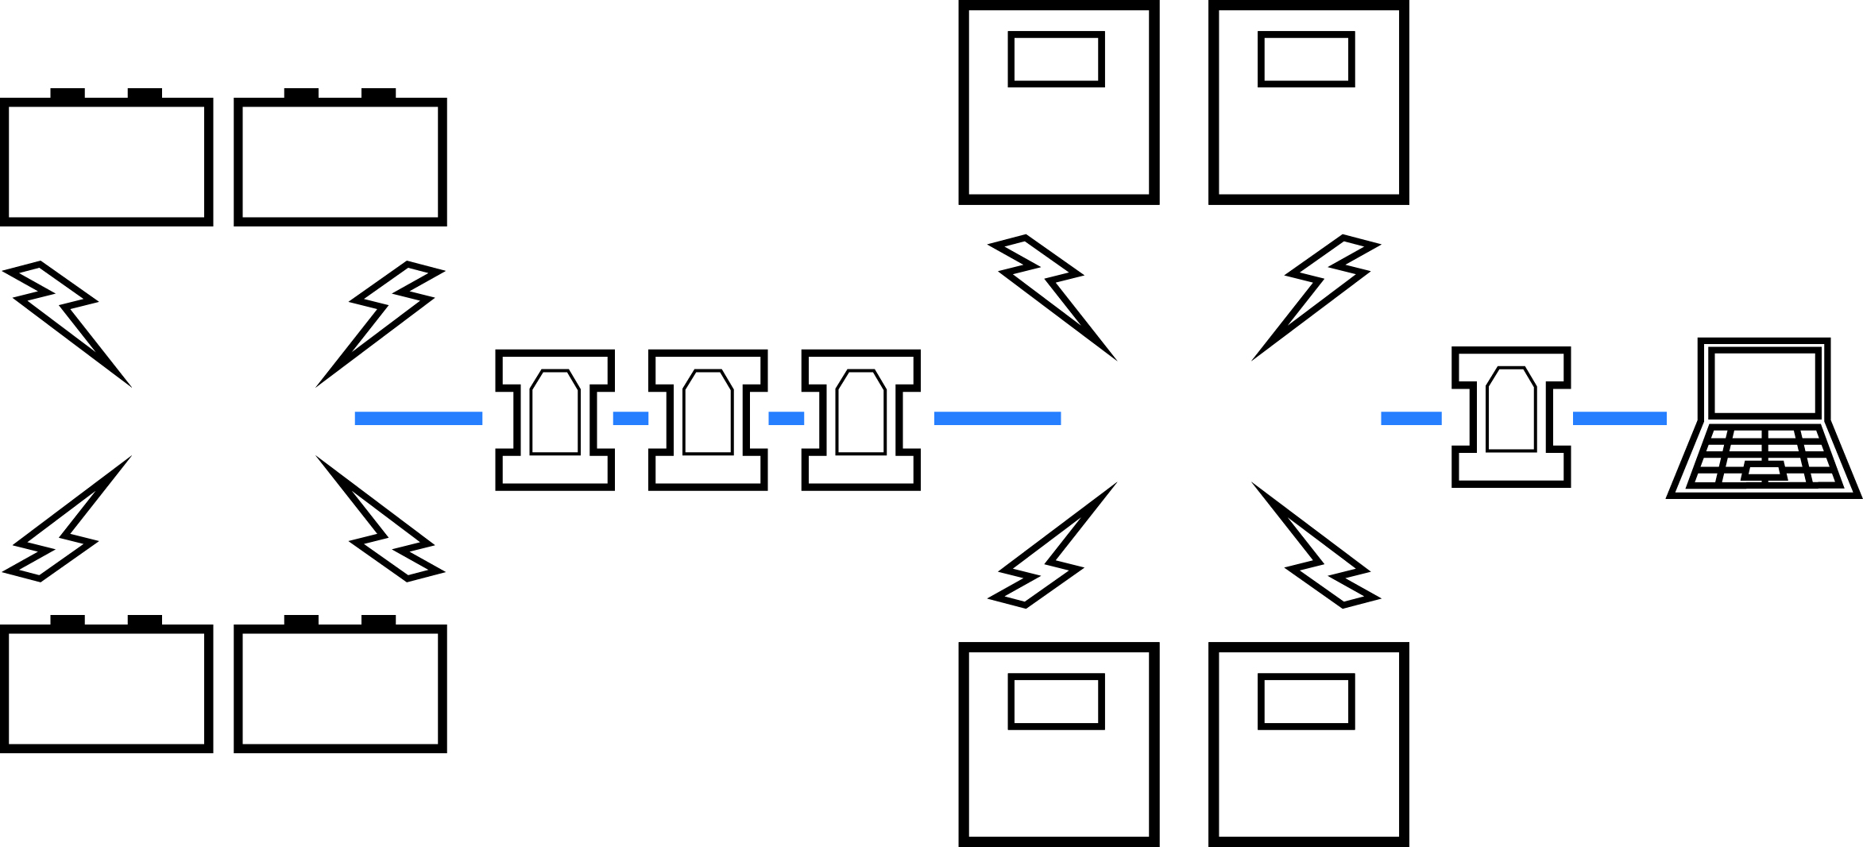
FAAST Inteligente versus Alternativas
Partes adicionais requeridas
Até 100 Dispositivos
VHX-1420-HFS
NCM
VESDA Gateway
Embedded Gateway
VESDAnet
NOTIFIER Net
WORK STATION
    Requer VESDAnet E Notifier Net
    Requer 4 módulos adicionais
    Pedido e configuração são confusos
    Somente 99 Vesda por sistema

Slide 102
Instalação e Operação

Slide 103

FAAST Instalação
FAAST deve ser instalado de acordo com todos os códigos e regulamentações locais e nacionais

Slide 104
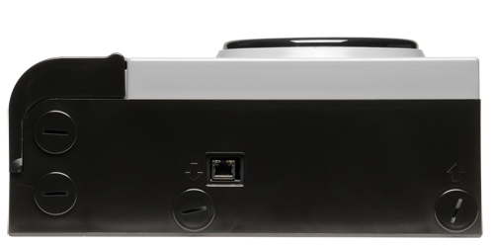
Montagem FAAST
Montagem do Detector
Antes de instalar a unidade, remova os end caps apropriados para seguir a orientação da fiação.

Slide 105
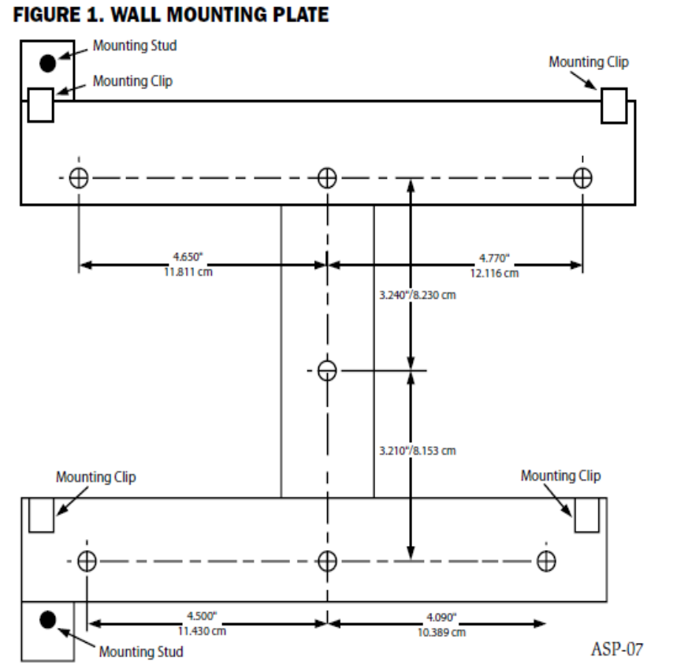
Montagem FAAST
Montando o Detector
A unidade é montada na parede utilizando a placa de montagem inclusa
Alinhe a unidade com os quatro pontos de montagem no lado esquerdo.

Slide 106

Montagem FAAST
Montando o Detector
Empurre a unidade para baixo nos pontos de montagem e assegure com os equipamentos de montagem fornecidos pelo menos um dos dois pontos de montagem através dos slots.

Slide 107

Sensores e penetrações elétricas
O lado esquerdo da unidade é um caminho de fios por cima e por baixo e um estilo Europeu de blocos de terminais de fácil conexão.

Slide 108

Sensores e penetrações elétricas
Portas superiores
Pontos de conexão convenientes para a rede de amostragem de ar e tubulação de descarregamento são acessíveis por baixo ou por cima da unidade.
Portas inferiores
Notes:
Need images of top and bottom of the unit

Slide 109
FAAST Conexão e Instalação dos tubos
Tubo de amostragem de ar
  Portas de entrada e saída aceitam tubo padrão de 1 polegada
  Portas de entrada cônicas fornecem conexão rápida e fácil.
  Remova o plug da porta de entrada (superior ou inferior).
  Insira o tubo de amostragem na porta de entrada, assegurando uma fixação justa.
NUNCA cole tubos ao dispositivo.

Slide 110
FAAST Conexão e Instalação dos tubos
Tubo de exaustão
  Exaustão do dispositivo no espaço protegido.
  Portas cônicas fornecem conexão rápida e fácil.
  Insira o tubo de exaustão na porta de saída, assegurando uma fixação justa.
NUNCA cole tubos ao dispositivo.

Slide 111

FAAST Fiação
Uso do conduíte
  Se conduíte é usado para a fiação do sistema, termine o conduíte nas portas de entrada de cabo no topo ou fundo da unidade usando conectores de conduíte apropriados
  Selecione fio e espessura baseado na concordância com a NEC (NFPA 70)
Notes:
Find conduit image or Wire.

Slide 112
FAAST Alimentação do Sistema
  Verifique a tensão de alimentação e conecte o conector de alimentação
  Conecte a um computador com o PipeIQ usando a conexão Ethernet do FAAST
  Verifique que o ventilador do sistema liga e ar começa a fluir pela porta de exaustão
  Use PipeIQ para configurar a unidade

Slide 113
Inicialização do modos
Uma vez iniciada a configuração, o dispositivo realiza uma inicialização automática.
Esta inicialização seta o baseline do fluxo de ar, da filtragem e do nível de partículas.
Inicialização pode levar até cinco minutos para se completar.

Slide 114
Faixas de modos de Alarmes Programáveis
FAAST é aprovado UL de 0.00046 a 6.25 %/ft obs.
Nível de Alarme | Limiar padrão %Obs/ft (%Obs/M) | Faixa programável %Obs/ft (%Obs/M)
Alerta | 0.012 (0.0396) | 0.00046-6.25 (0.0015-20.5)
Ação 1 | 0.050 (0.165) | 0.0010-6.25 (0.0033-20.5)
Ação 2 | 0.100 (0.33) | 0.0030-6.25 (0.0102-20.5)
Fire 1 | 0.250 (0.825) | 0.012-6.25 (0.039-20.5)
Fire 2 | 0.500 (1.65) | 0.012-6.25 (0.039-20.5)

Slide 115
Modos Startup/Configuração
  Dispositivo checa e estabelece configurações iniciais de fluxo de ar, filtro e ventilador
  Se uma falha é detectada, o respectivo LED se ilumina
  FAAST é configurado
  usando PipelQ
  Dados são enviados via conexão Ethernet integrada

Slide 116

FAAST Display integrado, Controles, e Configurações
  Intuitivo
  Rápido monitoramento no próprio dispositivo de níveis de partículas, npivel de alarme, condições de falha, fluxo de ar, etc.

Slide 117

FAAST Display integrado, Controles, e Configurações
Detecção de partículas
  Níveis de partícula de 1 a 10
  Anuncia acúmulo de partículas de aerosol de “não-incêndios”
  Cada nível representa um aumento de 10% no nível de partículas

Slide 118

FAAST Display integrado, Controles, e Configurações
Níveis de Alarme Configuráveis
  5 níveis de alarme vermelhos pré-configurados
  Níveis de alarme podem ser customizados com o PipeIQ
  Oito saídas de relé podem ser programadas para “travadas” ou “não-travadas”
  Relés tem um atraso programável de 0 a 60 segundos
  Em operação de nível de alarme, os LEDs associados se iluminam e o relé se ativa

Slide 119

FAAST Display integrado, Controles, e Configurações
Anunciadores de Alimentação
  Baixa Tensão
  Indicação de ON/OFF

Slide 120
FAAST Display integrado, Controles, e Configurações
Pêndulo de Fluxo de ar
  10 segmentos de LED verdes indicam o fluxo de ar atual e sua proximidade dos limiares inferior e superior
  Durante operação normal, dois indicadores adjacentes devem ser verdes e corresponder ao fluxo de ar entrando no detector atualmente
  Quando o fluxo de ar está em um nível balanceado, os dois segmentos verdes devem estar centralizados no pêndulo
  Conforme o fluxo de ar aumenta e decai, o segmentos verdes correspondentes se movem para a direita e para a esquerda

Slide 121
FAAST Display integrado, Controles, e Configurações
Botões de Operação protegidos por senha
  Uma vez ativado no software, três botões de função são usados para controle
  RESET pode ser ativado do frontal do display do detector
  TEST modo permite testes periódicos do detector e relés
  O modo ISOLATE, quando ativado, isola os relés. Permite teste da tubulação sem enviar sinais para o painel. Deve-se pressionar isolate para sair deste modo.

Slide 122

FAAST Display integrado, Controles, e Configurações
Indicações de Falha
  Se uma falha é ativada no dispositivo, os LEDs correspondentes serão iluminados em amarelo e um LED adicional de FALHA para indicar que uma falha foi gerada
  Todas as 10 falhas são indicadas na inerface de usuário

Slide 123
FAAST Display integrado, Controles, e Configurações
Falhas urgentes, Minoritárias, e de isolação
  Exemplo minoritário:
  20% aumento / descréscimo no fluxo de ar
  Exemplo urgente:
  50% aumento / decréscimo no fluxo de ar

Slide 124

FAAST Display integrado, Controles, e Configurações
Falhas urgentes, Minoritárias, e de isolação
  Exemplo minoritário:
  20% aumento / descréscimo no fluxo de ar
  Exemplo urgente:
  50% aumento / decréscimo no fluxo de ar
  Exemplo urgente:
  operação imprópria do sensor de partículas

Slide 125

FAAST Display integrado, Controles, e Configurações
Falhas urgentes, Minoritárias, e de isolação
  Exemplo minoritário:
  20% aumento / descréscimo no fluxo de ar
  Exemplo urgente:
  50% aumento / decréscimo no fluxo de ar
  Exemplo urgente:
  operação imprópria do sensor de partículas
  Exemplo urgente:
  dispositivo falha na comunicação

Slide 126
Modos de Falhas
Sempre quando uma falha ocorre, o indicador de FALHA geral se ilumina em amarelo e a barra de status de fluxo oscila entre verde e amarelo

Slide 127

Modo Falha de Validação da Configuração
  Se a validação da configuração falha, o LED amarelo CONFIGURAÇÃO acende na interface do usuário.
  Se a configuração inicial falha, um relé de falha majoritária será setado.
  Se a configuração falha após a configuração inicial iver sido aceita, uma falha minoritária será setada e o dispositivo irá reverter para a última configuração válida.

Slide 128
Modo Normal
Em modo de operação normal, o sistema FAAST mostra o fluxo de ar e nível de partículas atual na interface.

Slide 129
Modo Teste e Reset
  Iniciado através do PipeIQ Live View ou do botão TESTE
  Simula uma condição de incêndio, ativando todos os níveis de partículas e de Alarme
  Cada correspondente relé de alarme também é ativado
  Pressionando o botão RESET remove o disposiivo do modo TESTE
  Quando RESET é ativado, todos os relés são resetados

Slide 130
Modo Isolate/Desabilitar
  Quando o botão ISOLATE é ativado, o FAAST seta o relé de isolação e a falha ISOLATE se ilumina
  Modo Isolate é ativado pressionando o botão Isolate na inerface de usuário. Neste modo o dispositivo irá operar normalmente, mas não ativará os relés
  Modo Desabilitar é ativado pressionando e segurando o botão Isolate na interface de usuário por três segundos. Neste modo o ventilador irá desligar e o dispositivo não irá reportar nenhum evento e não irá ativar nenhum relé

Slide 131
Modo Acesso de Senha
  Interface de usuário pode requerir uma senha de 4 dígitos
  Atualização de Senhas usando PipeIQ
  Customização de travamento de botões
  Botão TESTE insere os dígitos
  Botão RESET é usado para entrar no modo de destravamento
  Botão ISOLATE incrementa o dígito atual, que é indicado na escala de partículas

Slide 132
Modo Acesso de senha
  Pressione e segure o botão RESET por 8 segundos para entrar no modo de senha:
    Primeiro segmento no indicador de fluxo se ilumina em amarelo, e então em verde
  Solte o botão RESET
    Primeiro segmento no indicador de fluxo pisca em verde, indicando que o dispositivo está pronto para aceitar o primeiro dígito

Slide 133

Modo Pisca endereço
A unidade tem dois tipos de capacidade de endereçamento. O endereço IP e um endereço local que é atribuído através do software de configuração
Se o IP do dispositivo tiver sido perdido ou indisponível, é possível ober o endereço usando o modo Pisca endereço IP
Veja a sequência detalhada no Manual de Instalação FAAST

Slide 134


Visão Geral

Slide 135

PipeIQ Visão Geral
  Software de desenho do tubo, configuração do sistema e monitoramento do dispositivo
  FAAST não precisa estar conectado para desenho do tubo e configurações do sistema
  Uma vez programado, as configurações são enviadas usando a conexão Ethernet FAAST
  PipeIQ também está disponível para uso enquanto conectado a Internet
  Download em systemsensor.com/FAAST
Notes:
PipeIQ Image

Slide 136

PipeIQ Monitoramento do Sistema
Monitoramento do sistema pode ser feito via:
  LAN
  Web Server
  Central de Controle
  A rede suporta até 255 dispositivos
  PipeIQ Demo

Slide 137
Demo

Slide 138
Comissionamento do Sistema

Slide 139
FAAST Comissionamento do Sistema
Comissionar um sistema é o estágio final do processo de instalação.
Isso garante que o critério de desenho estão de acordo para a instalação da rede de tubulação e que o sistema FAAST está monitorando corretamente os níveis de alarme para esta instalação individual
Comissionamento apropriado de um sistema sofisticado como o FAAST é crítico.
Documentação específica de suporte e um protocolo de aceitação de teste foram desenvolvidos para uso do contratante da instalação do sistema FAAST.
Este documento está disponível na seção de Comissionamento do Comprehensive Instruction Manual em systemsensor.com/faast.

Slide 140
FAAST Comissionamento do Sistema
Pré-Comissionamento é um conjunto de tarefas que devem ser performadas da visita ao local. Montar a lista de documentos a seguir e de itens necessários anteriormente a visita ao site:
  Desenhos originais do layout do local
  Desenhos “As-built” do local
  Registros da rede de tubulação
  Registros da instalação da rede de tubulação
  Documentos da instalação do sistema
  Formulários de comissionamento do sistema FAAST
  Todos os formulários de códigos locais
  PC com o software PipeIQ instalado
  Todos os materiais para conduzir testes de fumaça no sistema
  Manômetro Digital para medir pressões dos pontos de amostragem (se requerido)

Slide 141
FAAST Comissionamento do Sistema
Após a finalização da instalação do sistema:
  Verifique que a rede de tubulação está instalada como os desenhos, os tamanhos e localização dos furos de amostragem e integridade da rede de tubulação
  Verifique que todos os módulos de monitoramento estão funcionando de acordo.
  A central deve indicar uma falha se algum estiver desconectado

Slide 142
FAAST Comissionamento do Sistema
  Teste de Comissionamento
  Itens requeridos – 2 pessoas, cronômetro, fumaça em lata, relatório de layout do PipeIQ®.
  No ponto de amostragem mais distante introduza a fumaça enlatada por uma duração de dois segundos e inicie o cronômetro.
  Quando a primeira barra de nível de partículas no FAAST se ilumina (acima do normal) pare o cronômetro e verifique os resultados contra o relatório de layout.
  Tempo de transporte dos outros pontos não é requerido.
    Os outros pontos podem ser checados introduzindo fumaça enlatada e observando a resposta no dispositivo.
    É possível testar sensibilidade para redes desenhadas para Detecção de Incêndio Padrão usando um tesador de fumaça com uma saída de obscurecimento programável.

Slide 143
FAAST Comissionamento do Sistema
Todo ano o sistema deve ser testado usando as mesmas operações do teste de comissionamento original:
  Verifique o tempo de transporte do ponto mais distante
  Se desejado, cheque os outros pontos pelo fluxo de ar
  Se desejado para instalações SFD, pontos de teste para sensibilidade usando um testador de detector de fumaça programável
  Verifique que os dispositivos de monitoramento estão funcionando de acordo

Slide 144
FAAST Comissionamento do Sistema
Manutenção
FAAST monitora o seu filtro integrado através da medição de fluxo de ar pela câmara. Se o filtro acumular muita sujeira você receberá uma falha de filtro. Neste ponto o filtro deve ser substituído.
É recomendado instalar uma válvula t-tap na rede de tubos próximo ao FAAST para performar manutenção na tubulação.
  Habiliar modo isolate ou desabilitar
  Comute a válvula para que o ar não possa ser empurrado para dentro ou puxado para fora
  Usando um aspirador ou compressor, force o ar pela tubulação
  Tire o dispositivo do modo isolate ou desabiliar

Slide 145
FAAST Tecnologia de Detecção de Incêndio por Aspiração®
Treinamento de Certificação
OBRIGADO.
Perguntas? Comentários?
Para mais informações, visite systemsensor.com/FAAST
Luis Barros
System Sales Engineer
luis.barros@systemsensor.com

